Slide 1
ООО НПП «Электротех»
Ижевск

Slide 2
Компания
Научно-производственное предприятяие «Электротех» является разработчиком и производителем
Системы контроля технологических процессов цементирования скважин СКЦС-01
Компании 15 лет, осуществляет поставки СКЦС-01 более 10 лет.

Slide 3
СКЦС-01
СКЦС-01 используется в нефтегазовой отрасли при проведении следующих работ:
цементирование скважин,
капитальный ремонт скважин,
ремонтно-изоляционные работы.
СКЦС-01 может использоваться в различных технологиях, где происходит прокачка жидкостей различных плотностей.

Slide 4
Параметры
СКЦС-01 производит измерение, регистрацию и контроль следующих параметров:
Плотность от 750 до 2400 кг/м³,
Расход до 180 м³/ч,
Давление до 40 МПа,
Температура от -40 до +100 °C.

Slide 5
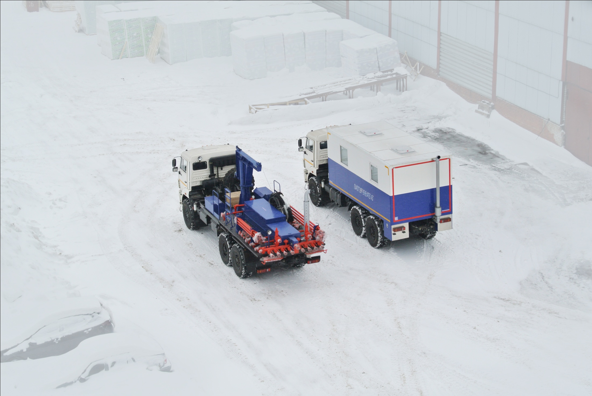

Slide 6
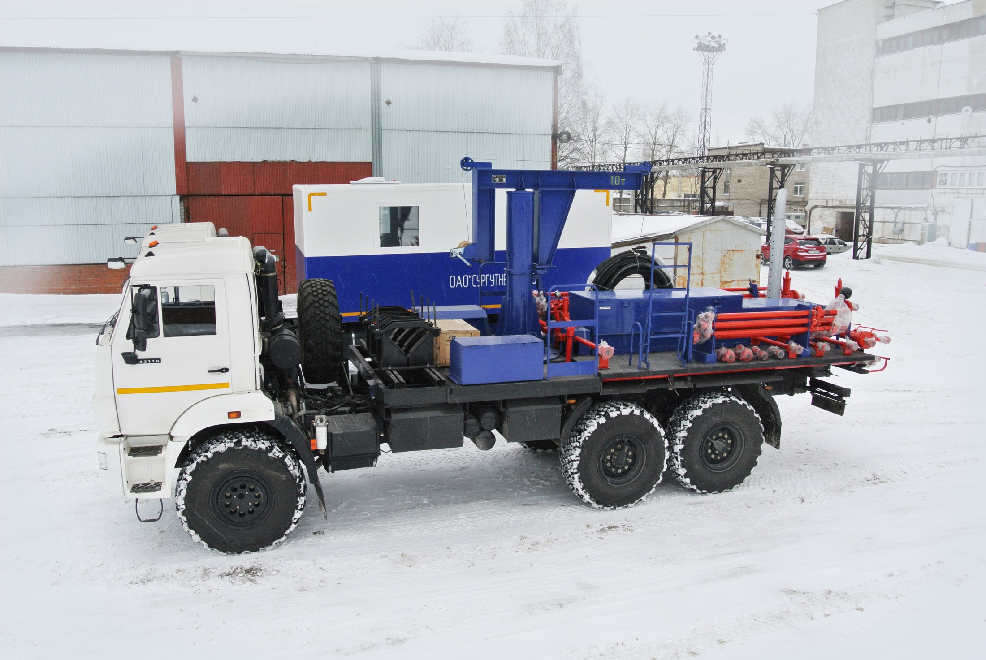

Slide 7
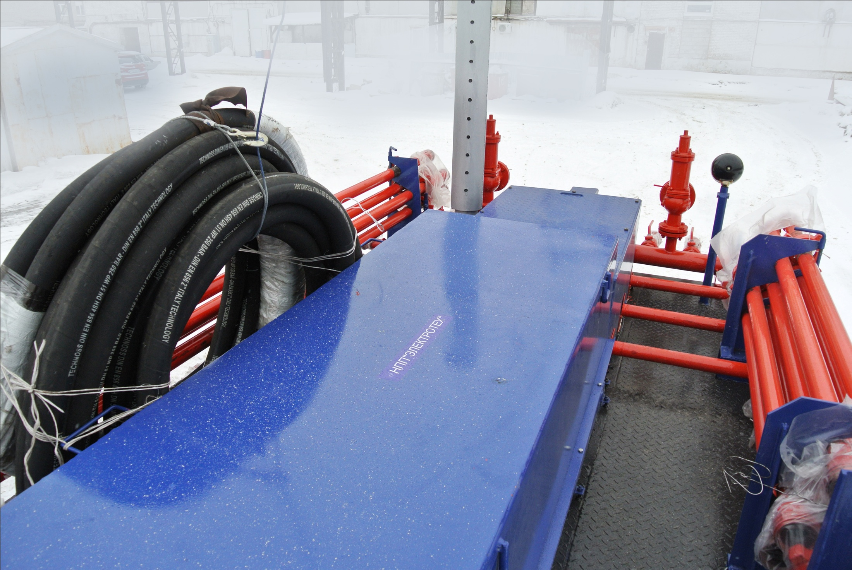

Slide 8
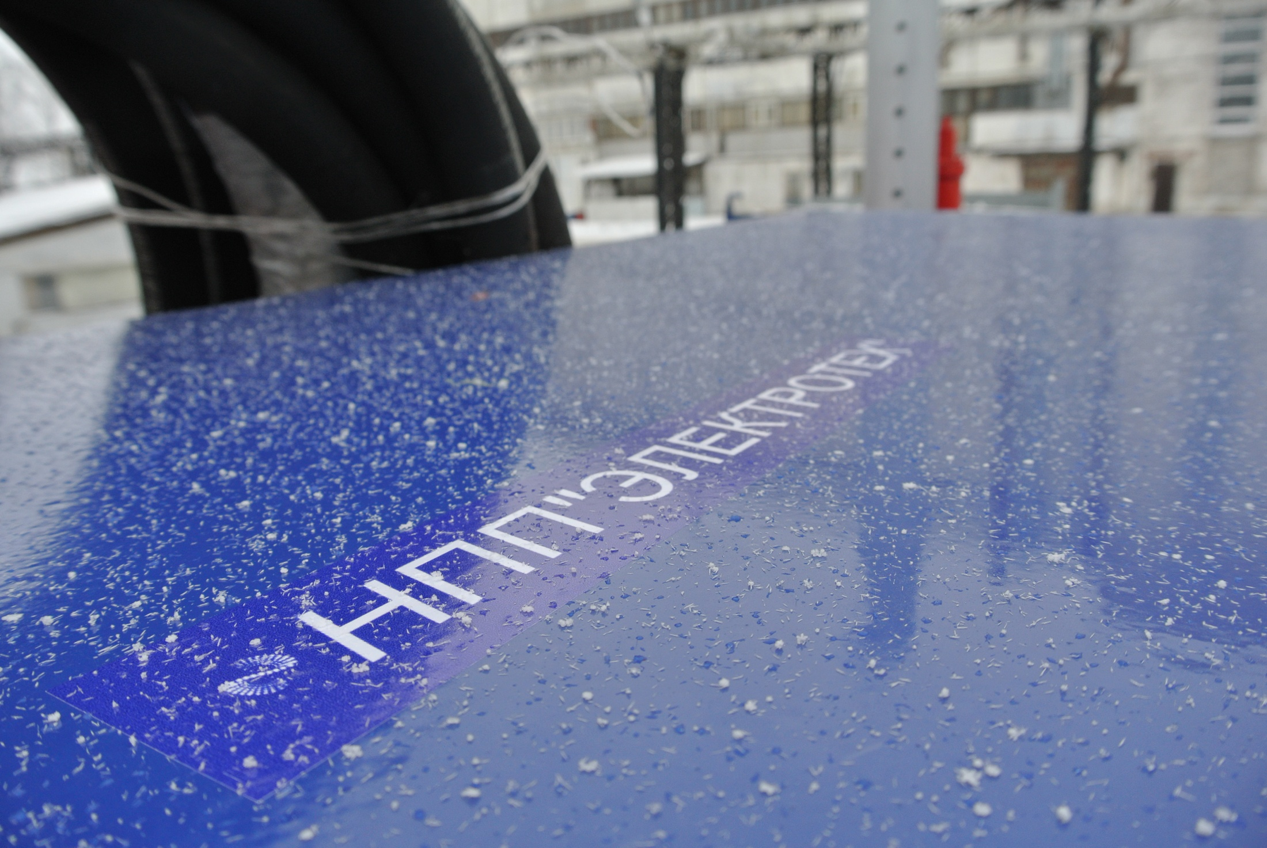

Slide 9
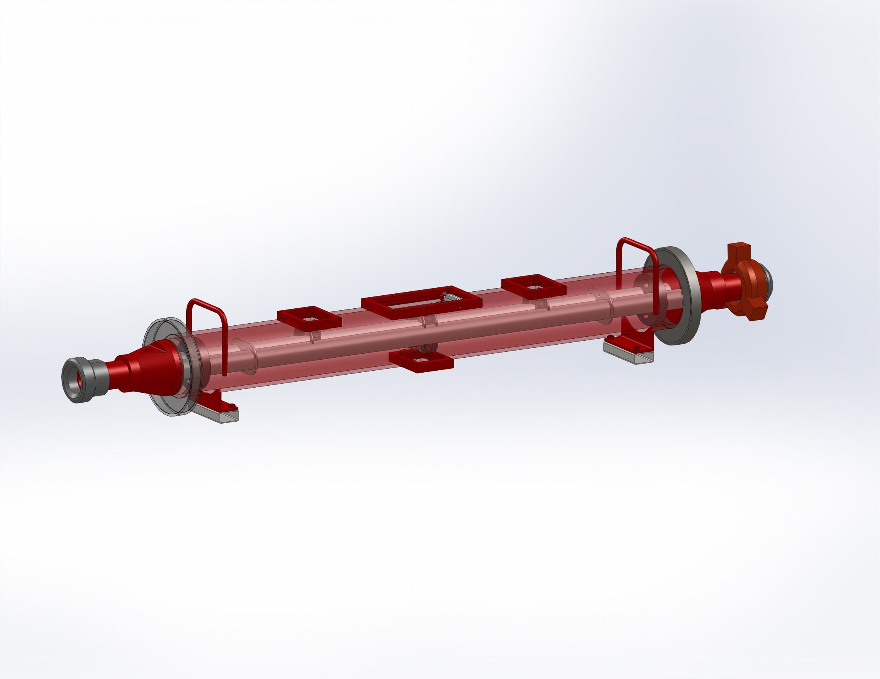

Slide 10
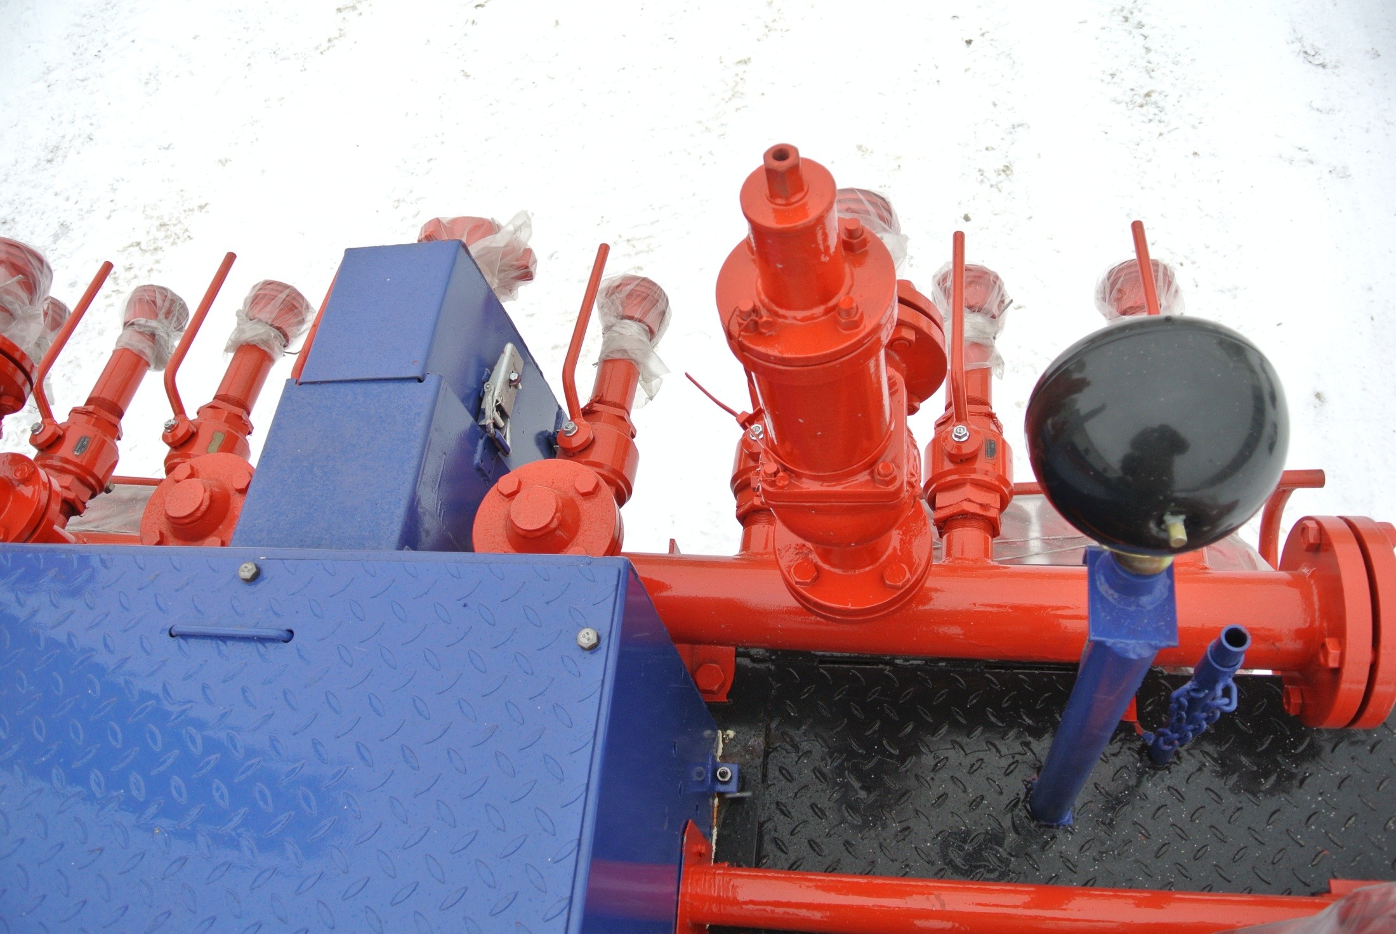

Slide 11
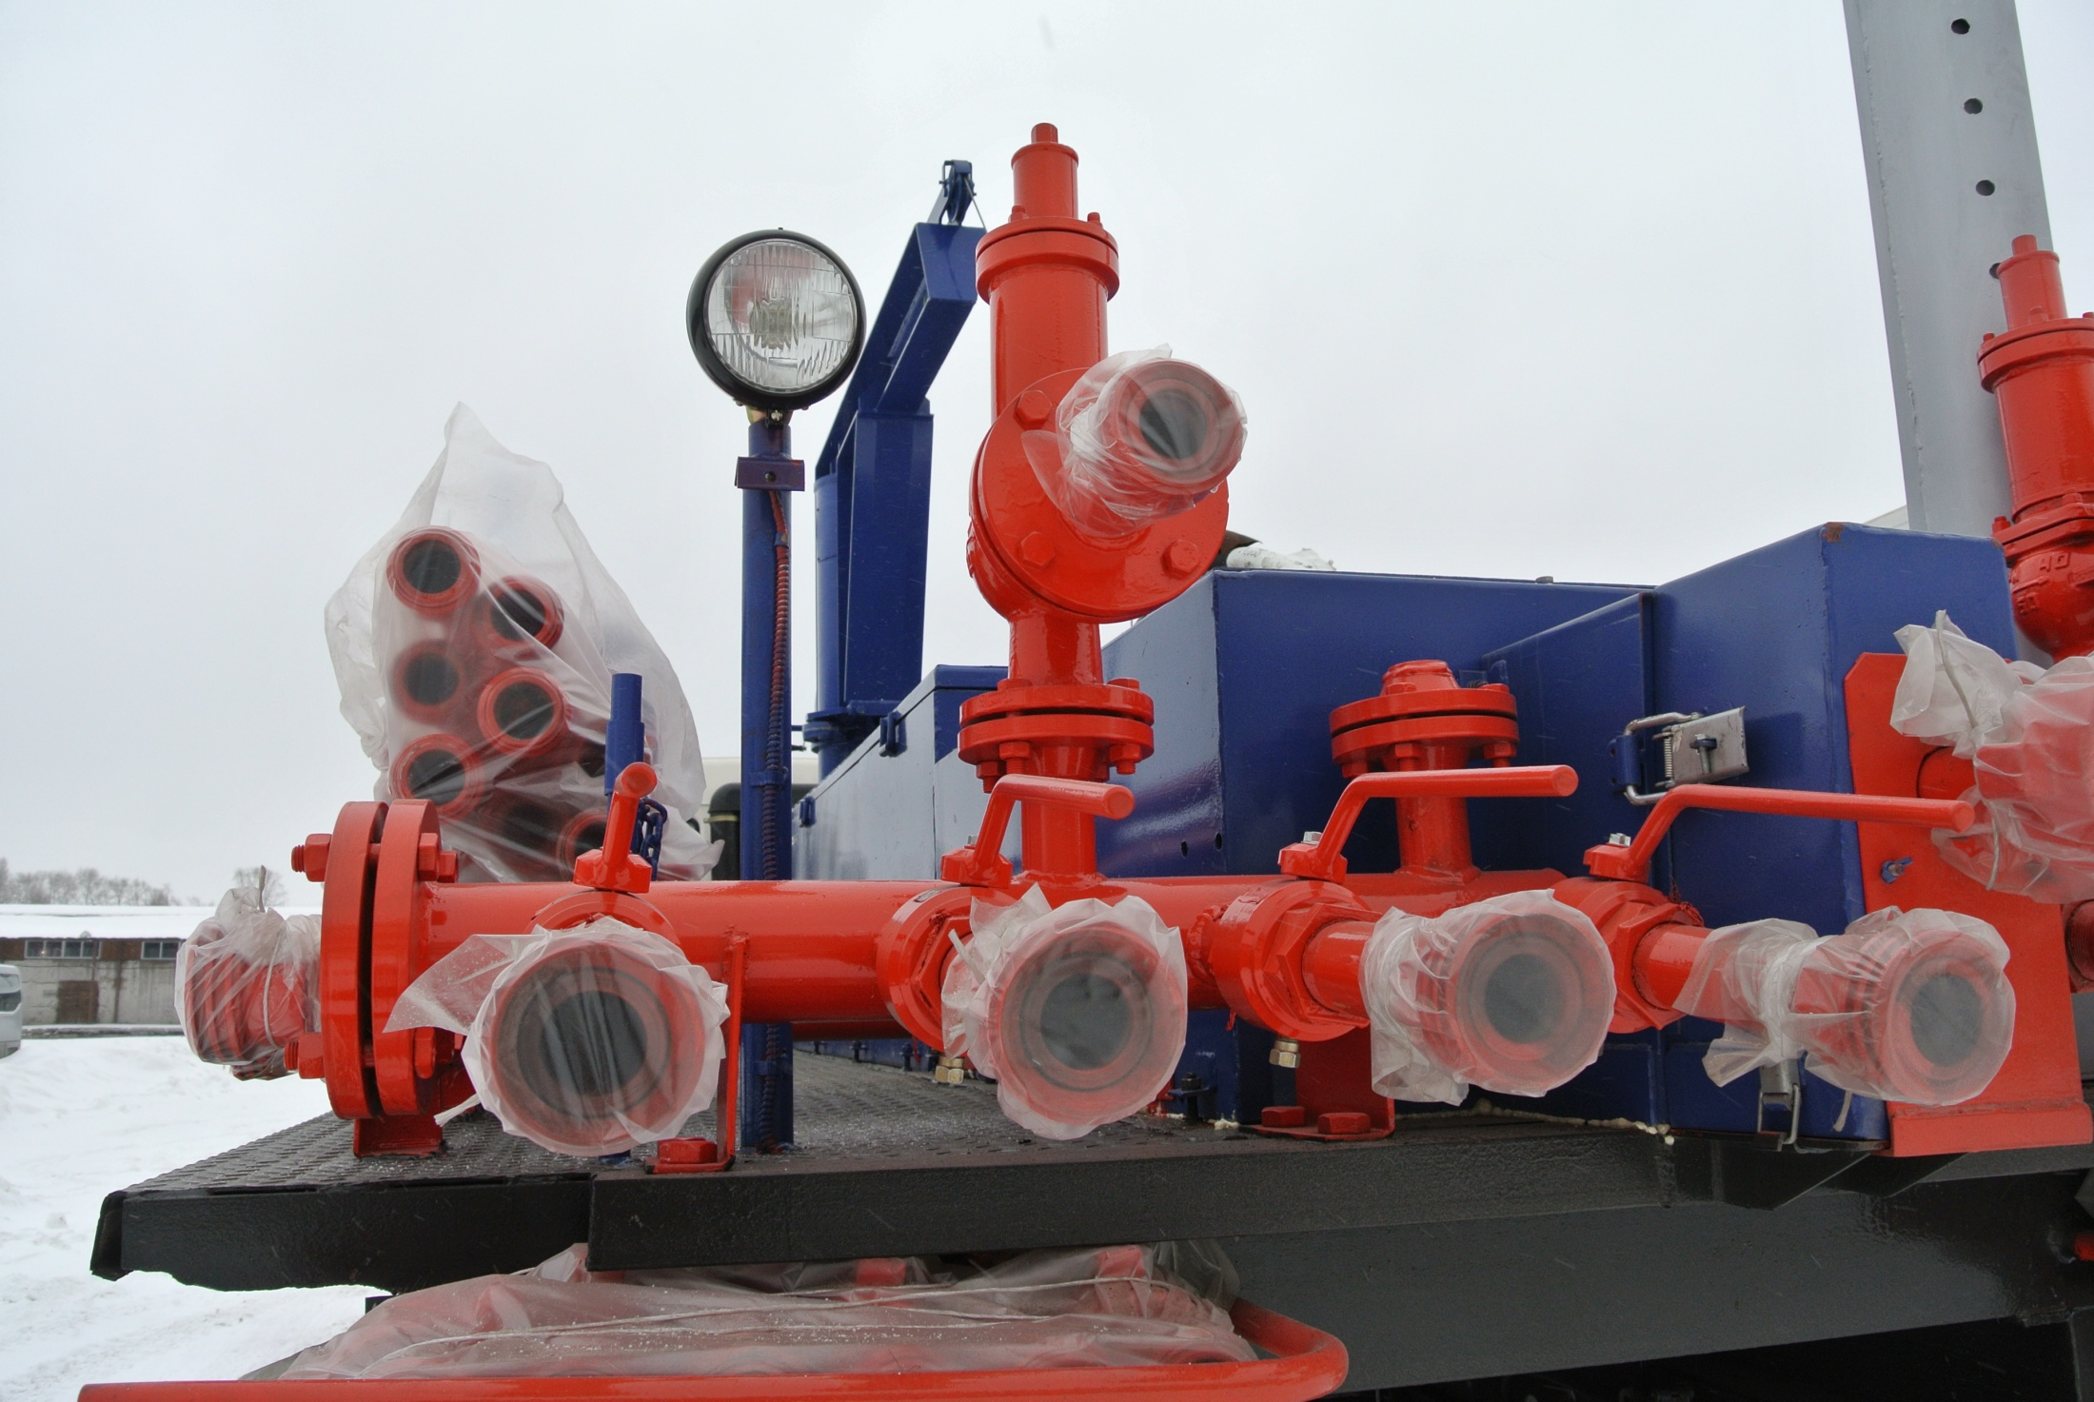

Slide 12
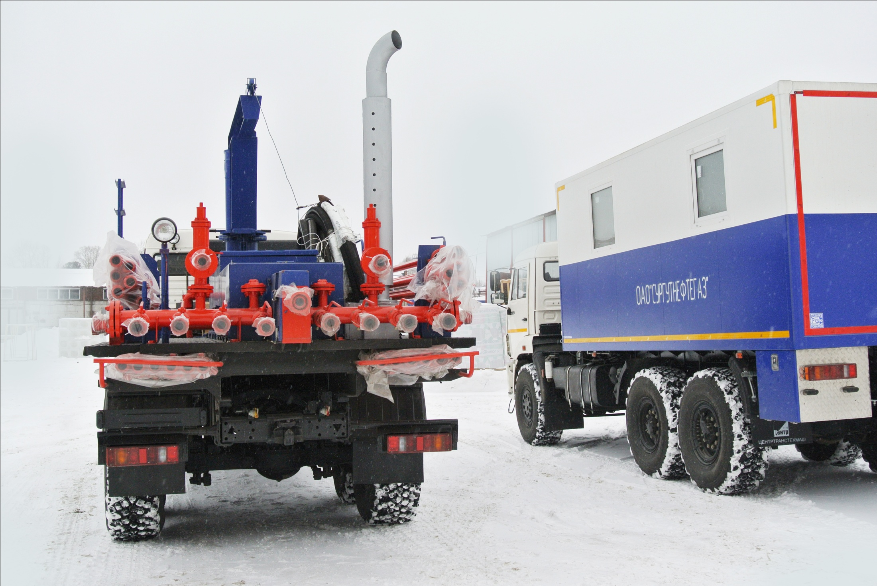

Slide 13
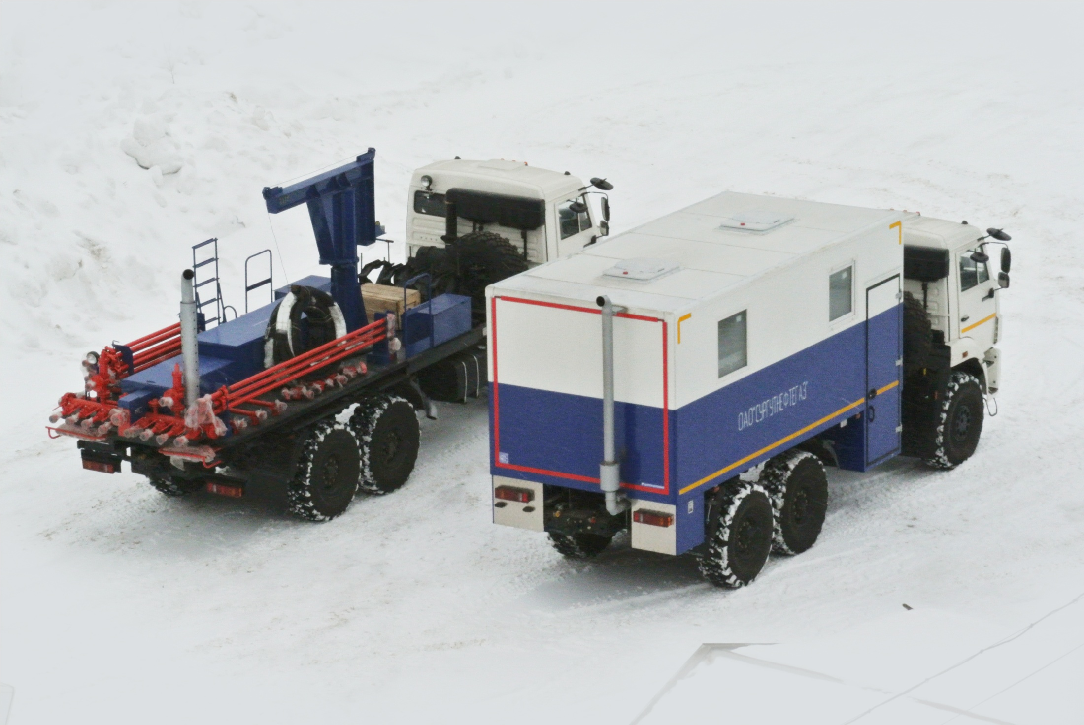

Slide 14
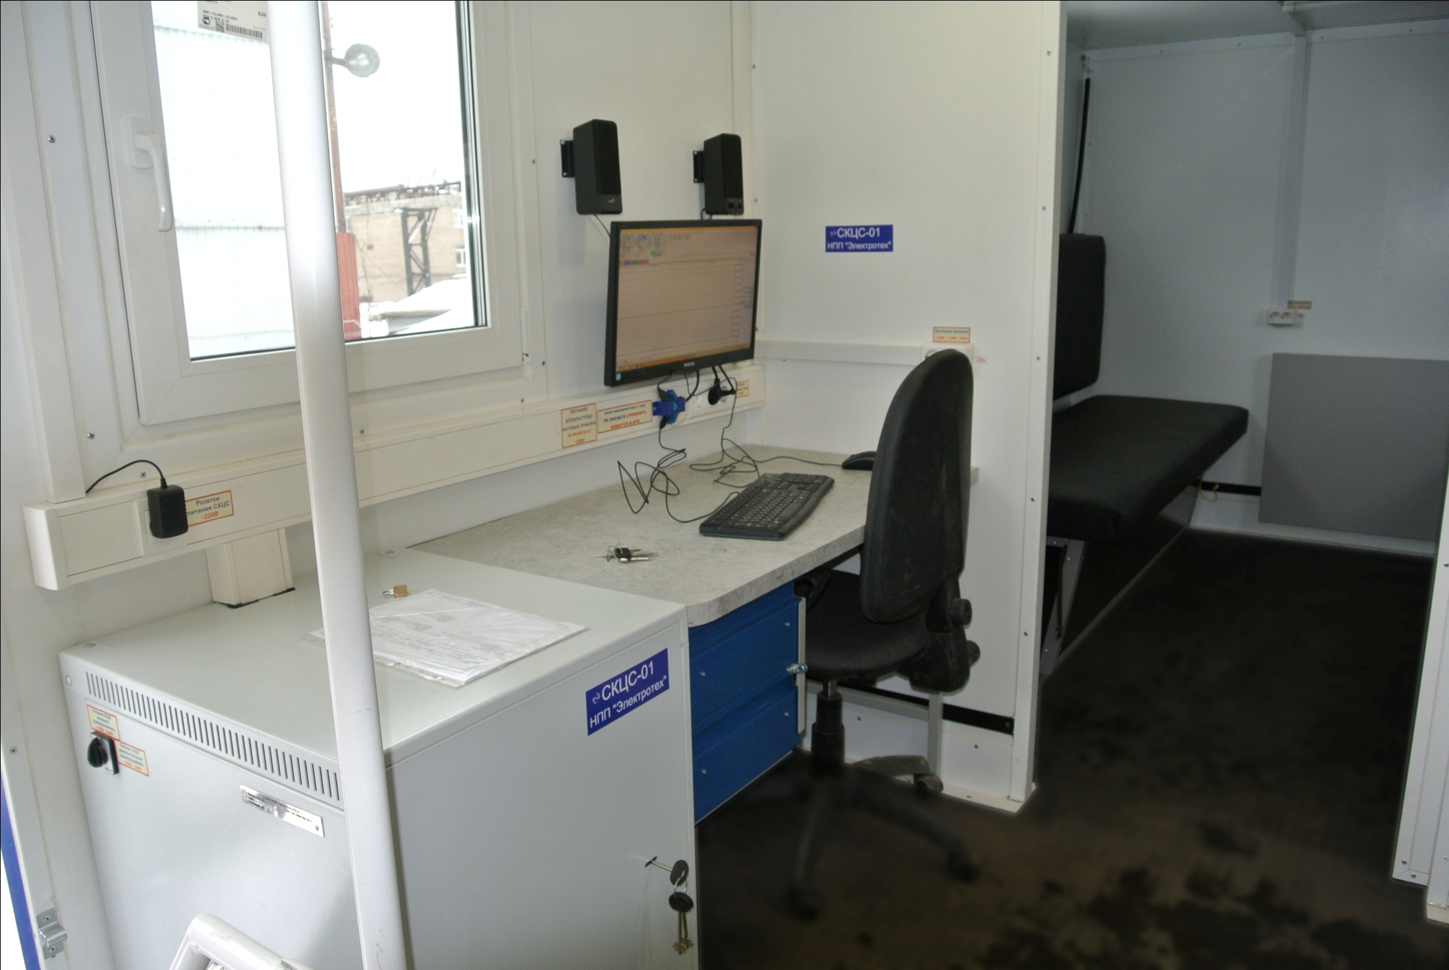

Slide 15
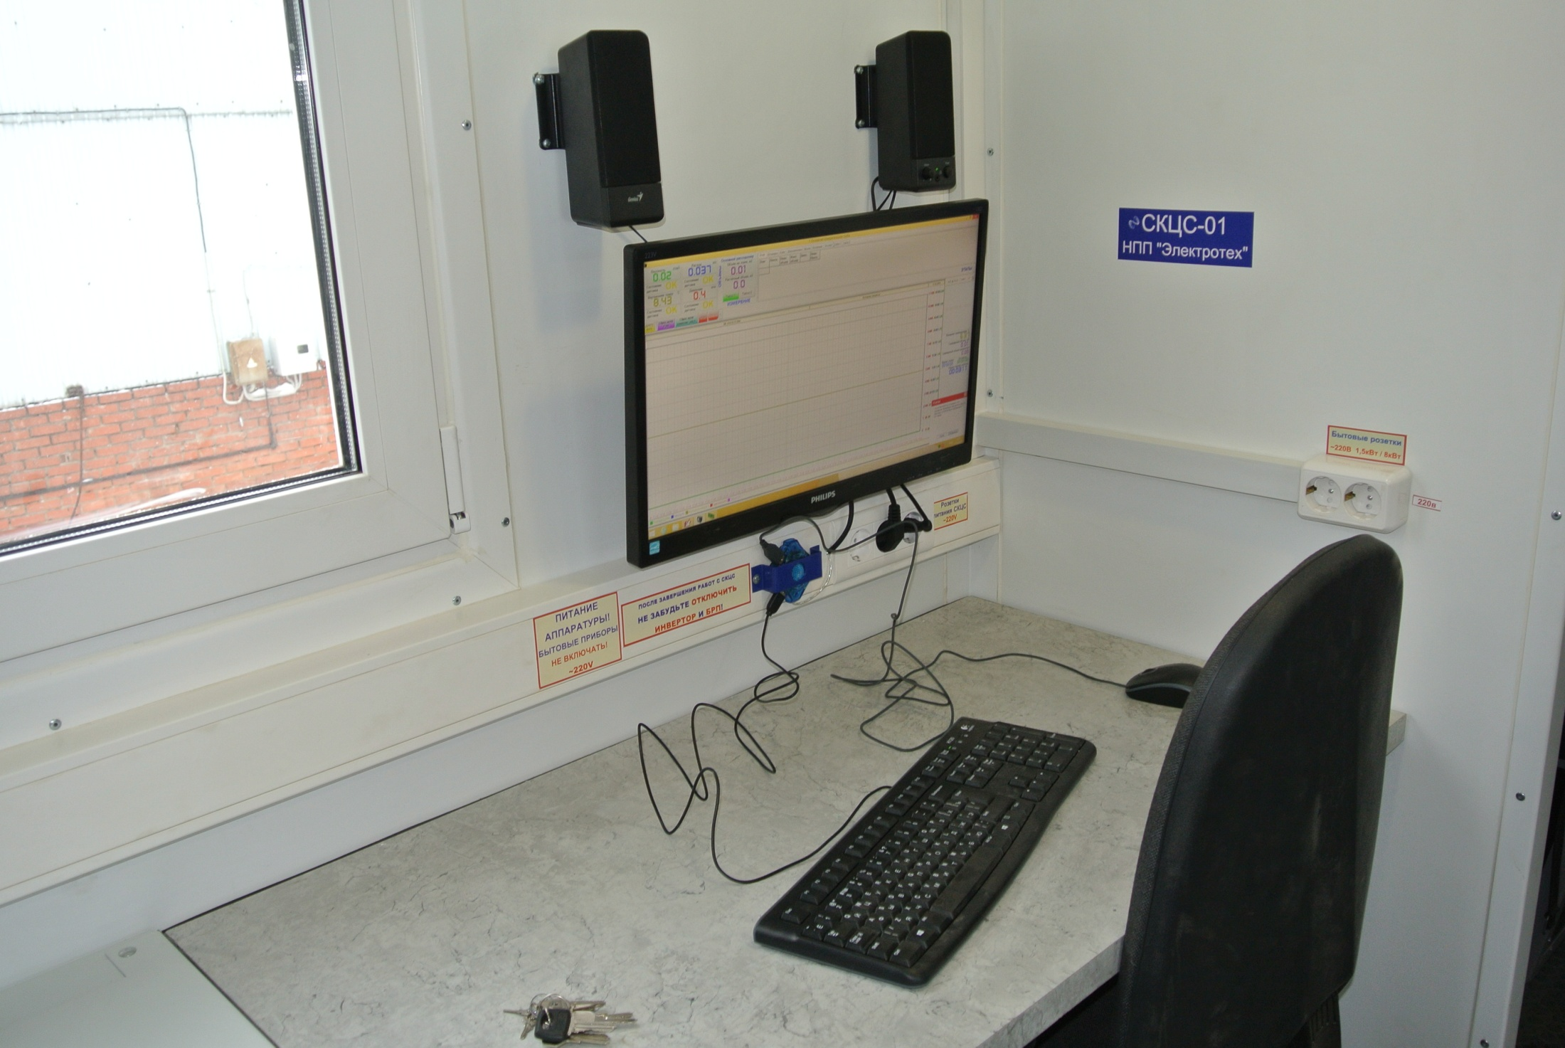

Slide 16
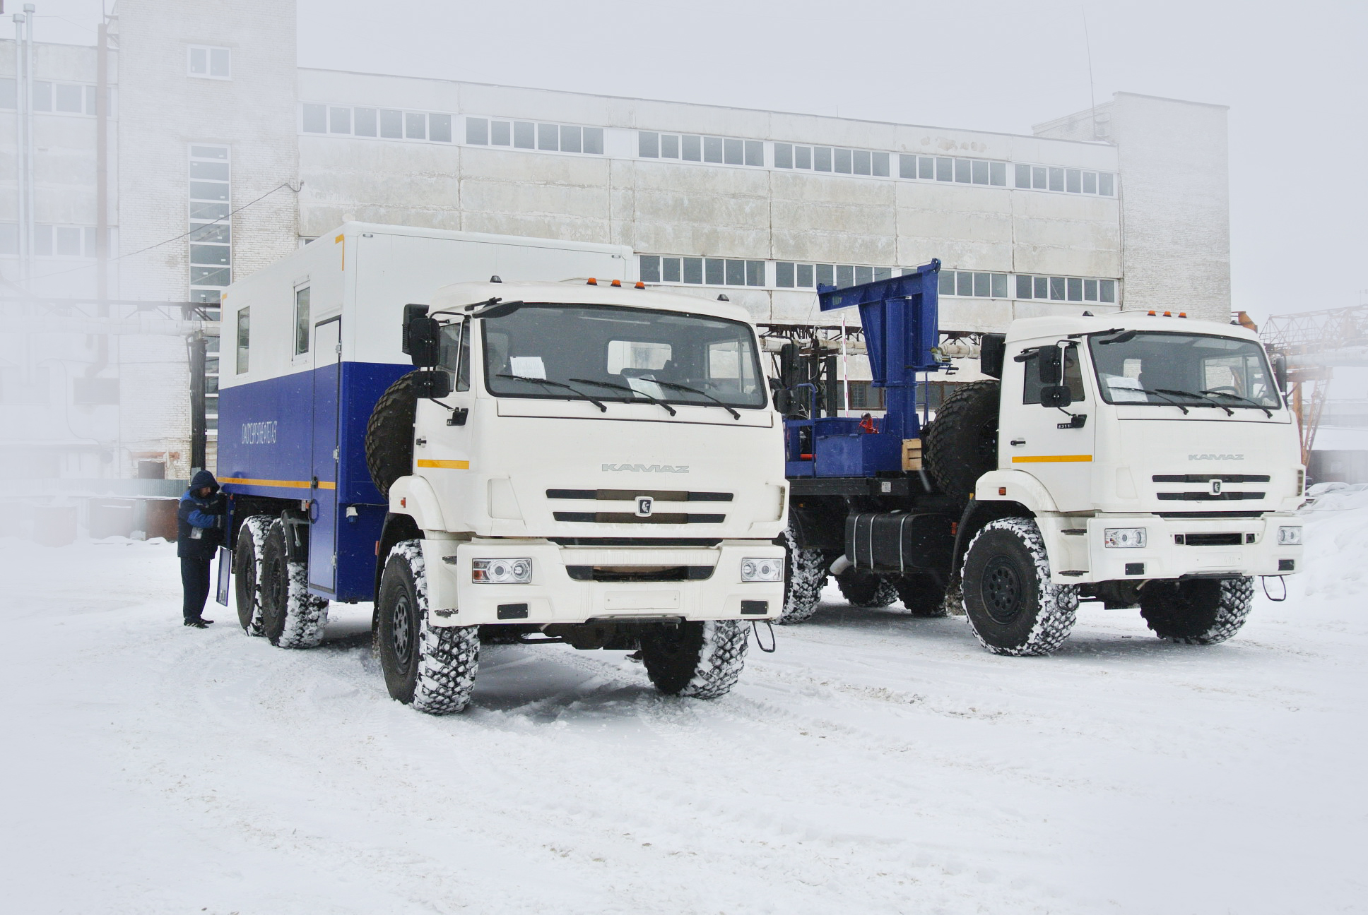

Slide 17
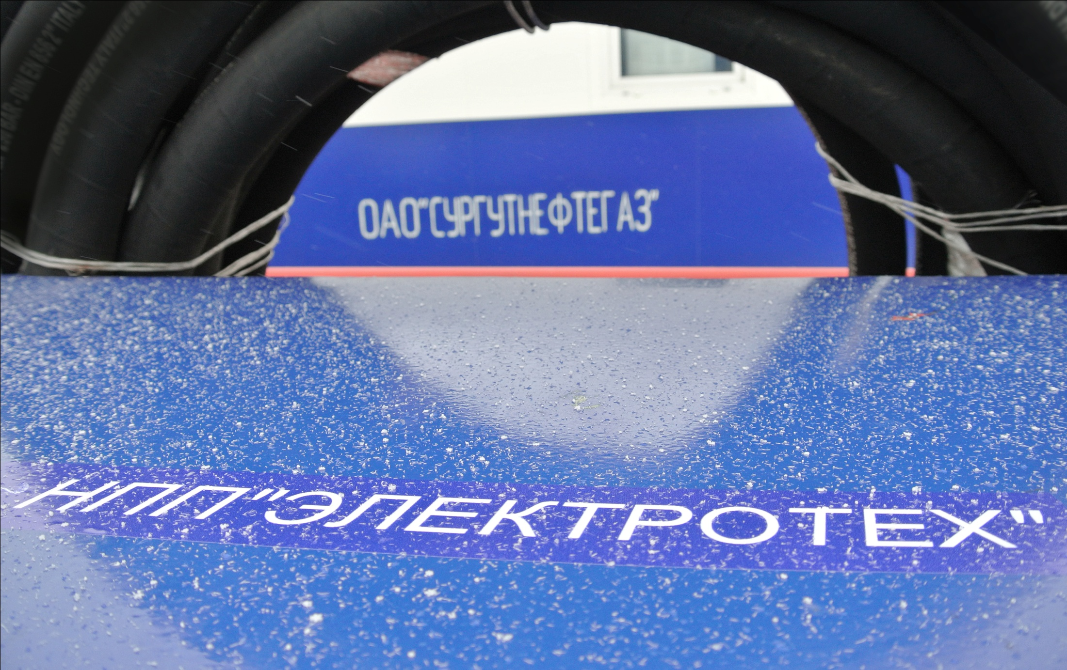

Slide 18
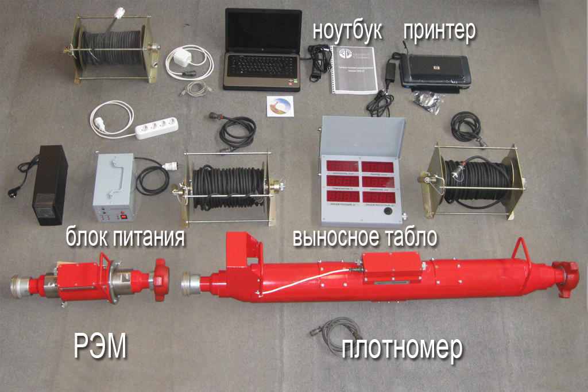
Базовый комплект СКЦС-01

Slide 19
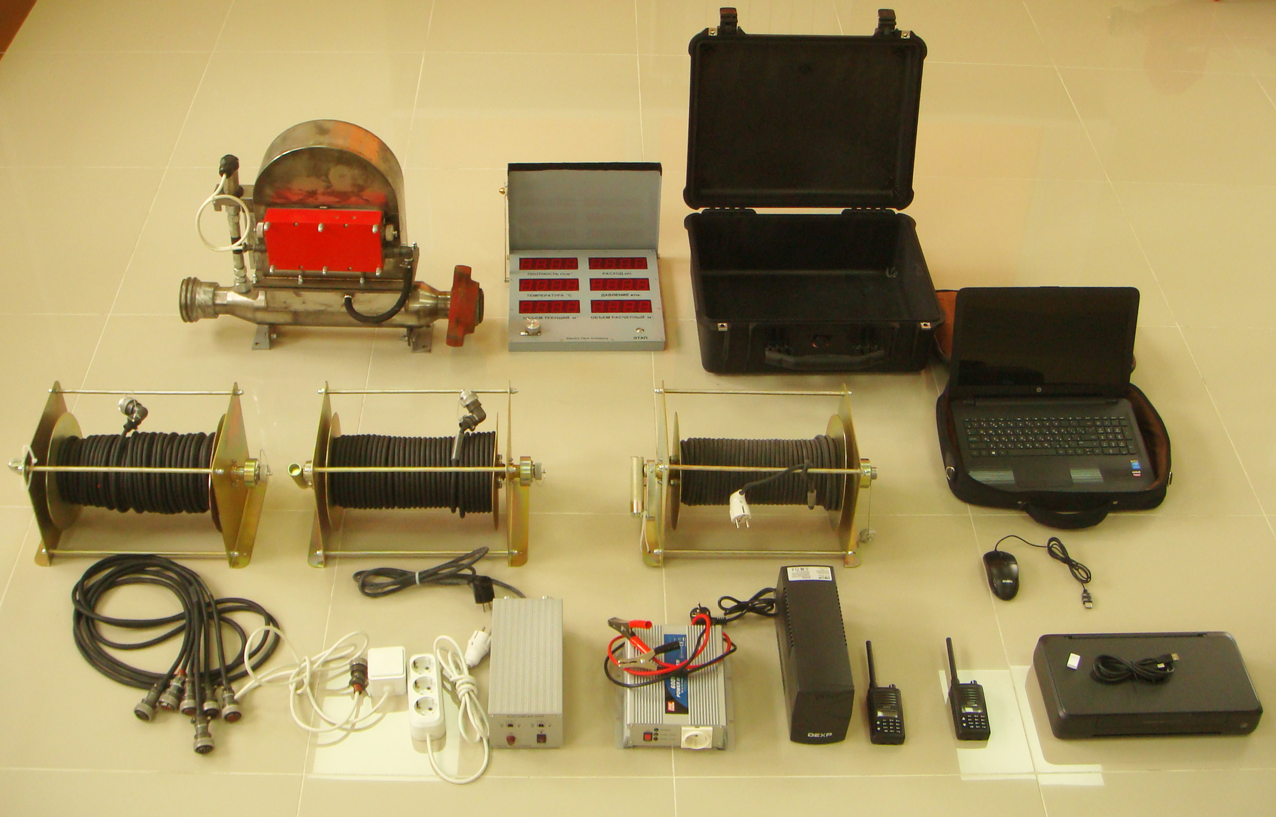

Slide 20
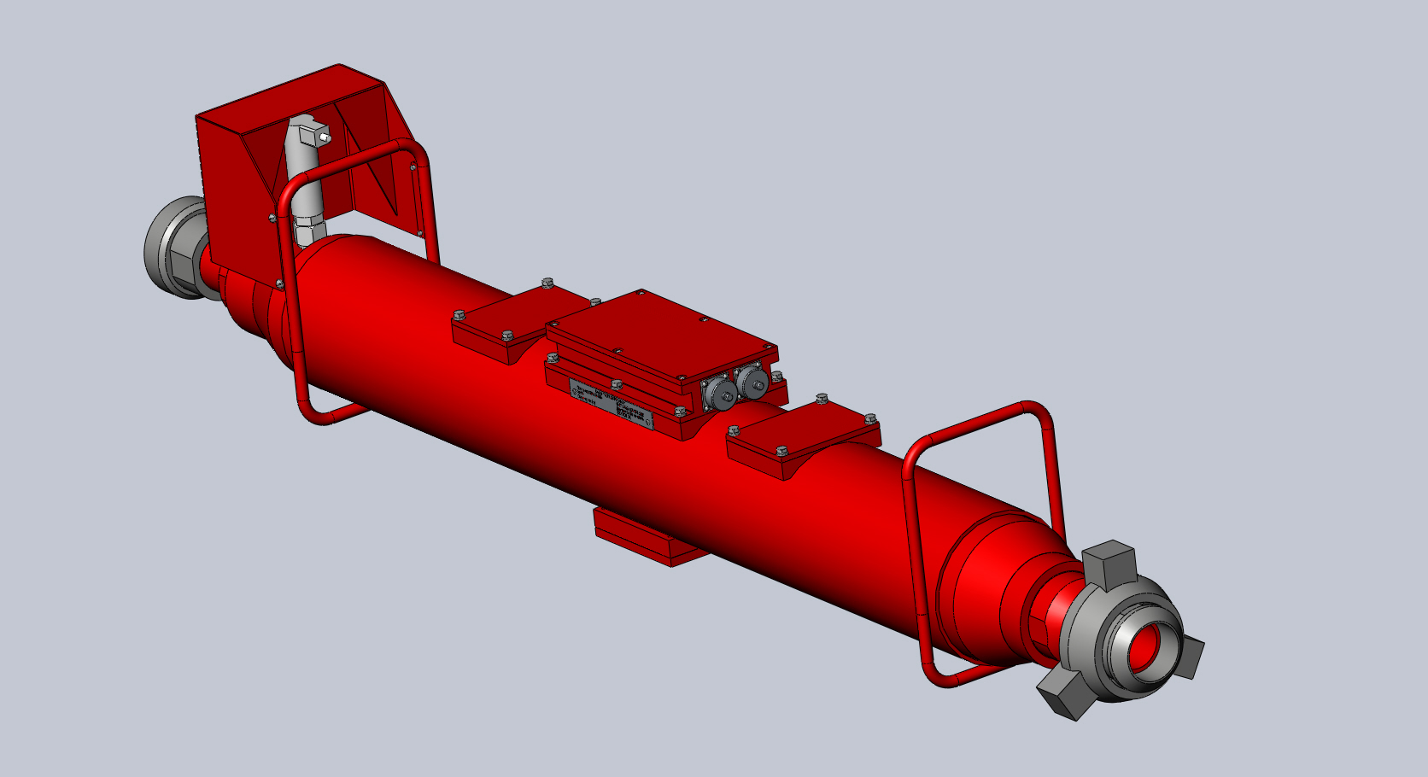
Плотномер вибрационный

Slide 21
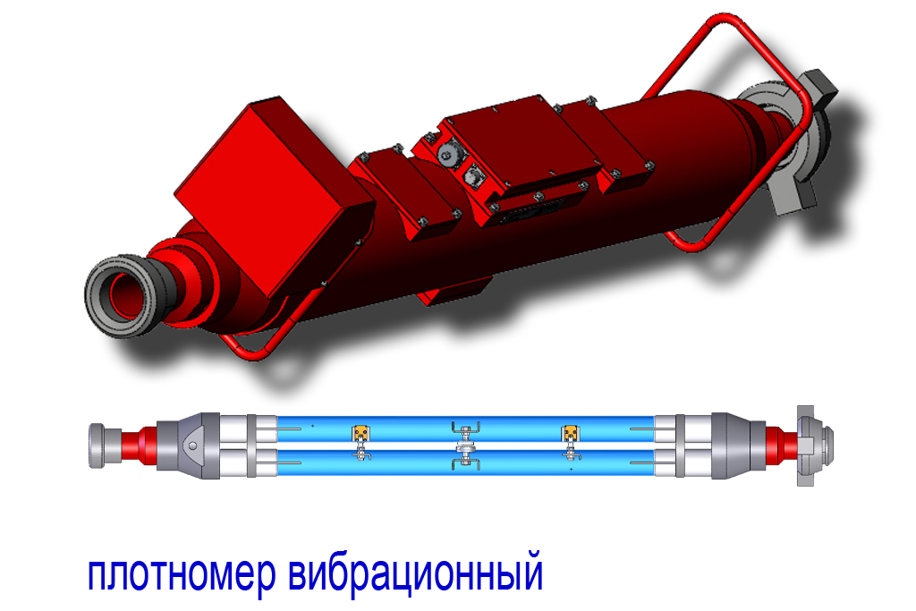
Плотность измеряется вибрационным способом.
Жидкость заполняет две трубы, котрые совершают относительно друг друга вынужденные колебания в резонансном режиме.
Амплитуда менее 0,5 мм.
Резонансная частота зависит от массы заполненных жидкостью труб.

Slide 22
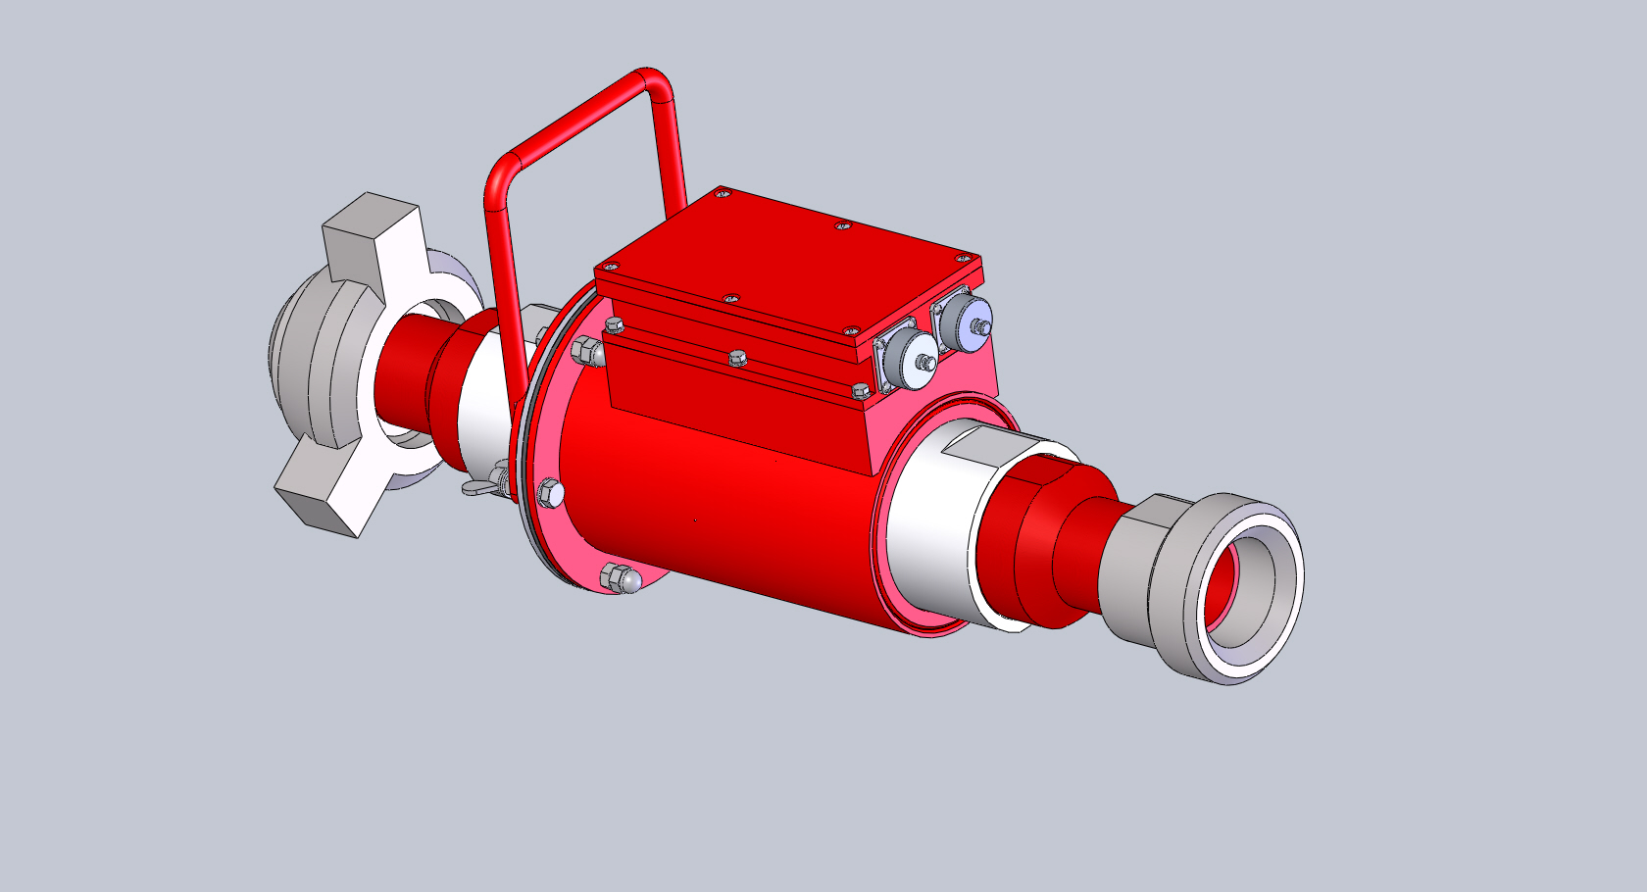
Расходомер электромагнитный

Slide 23
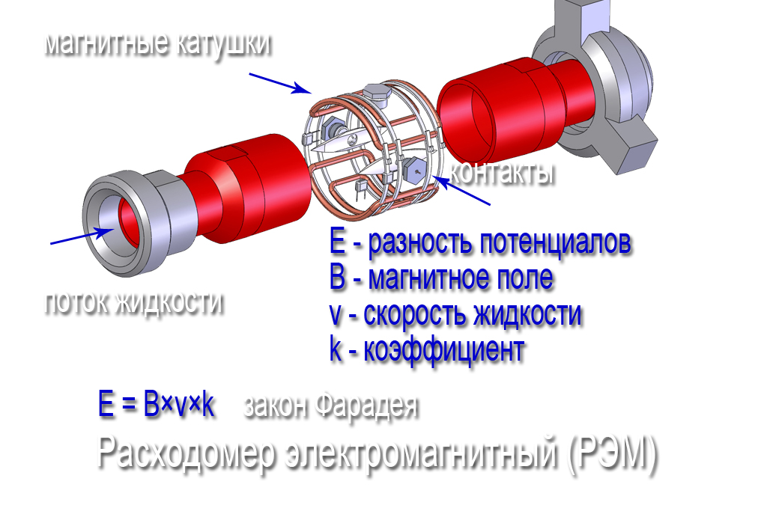
Принцип работы:
измерение ЭДС,
возникающей при
движении электропроводящей жидкости в магнитном поле.

Slide 24
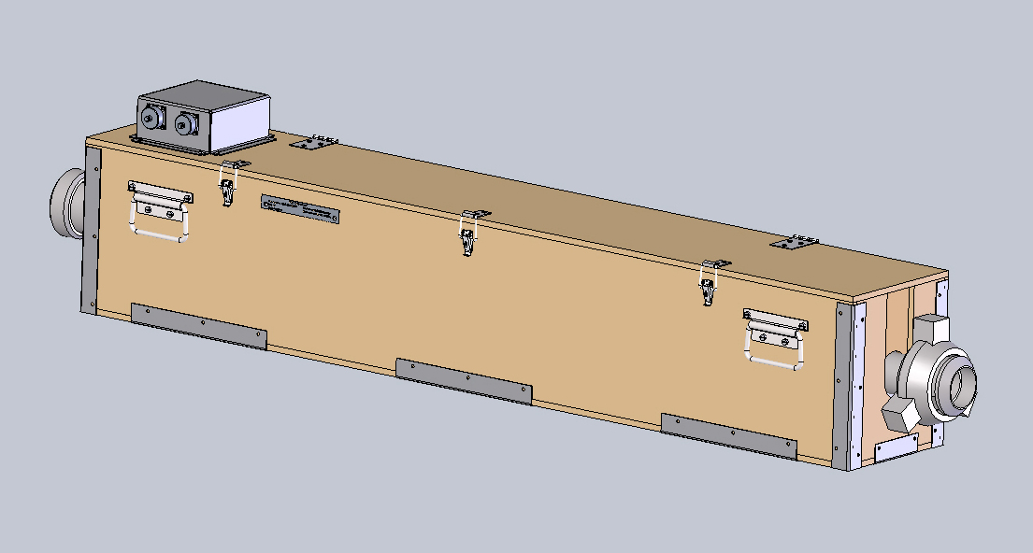
Расходомер вибрационный (кориолисовый)
Перспективный
прибор для измерения расхода и плотности протекающей жидкости.
Не зависит от электропроводности потока.
Прямотрубный,
вибрационный.

Slide 25
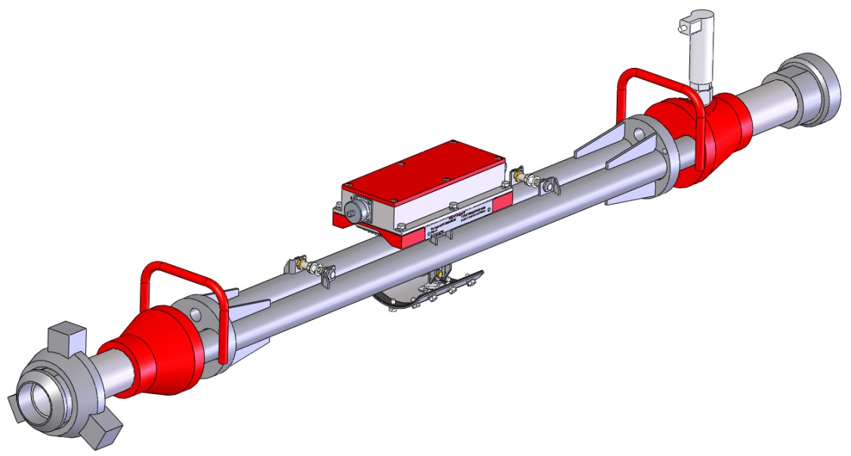
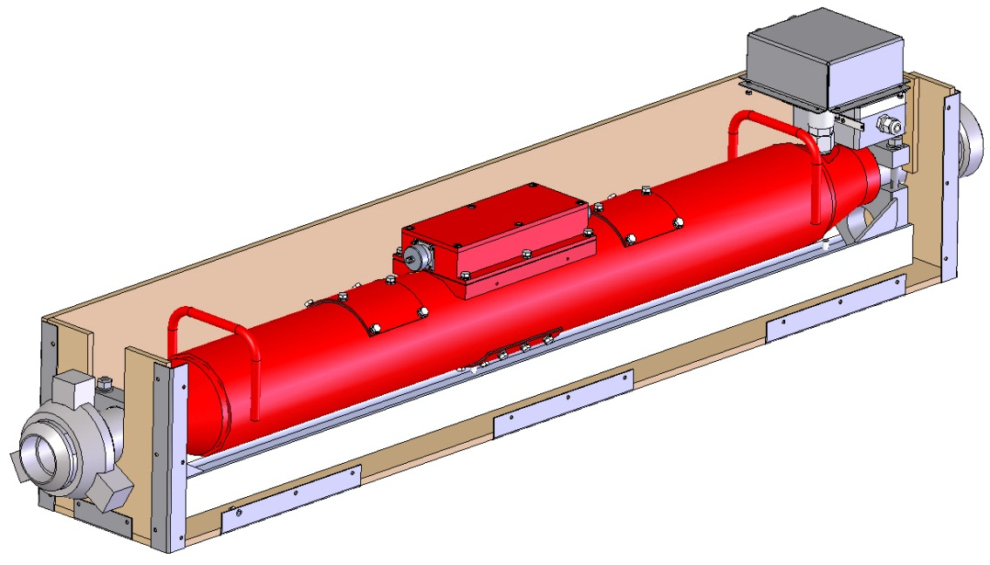
Конструкция кориолисова расходомера:
две параллельные трубы,
совершающие относительные поперечные колебания в горизонтальной плоскости.
Амплитуда менее 0,5 мм.
Термоящик стабилизирует условия работы прибора.

Slide 26
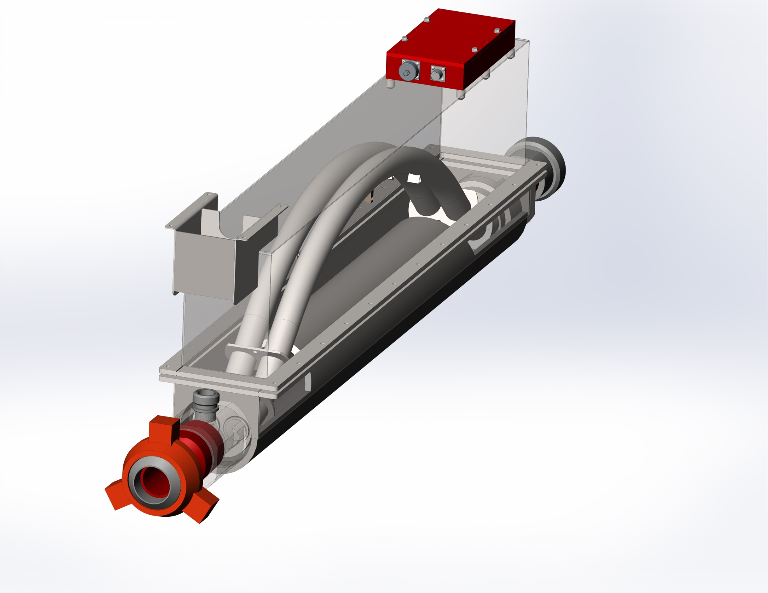

Slide 27
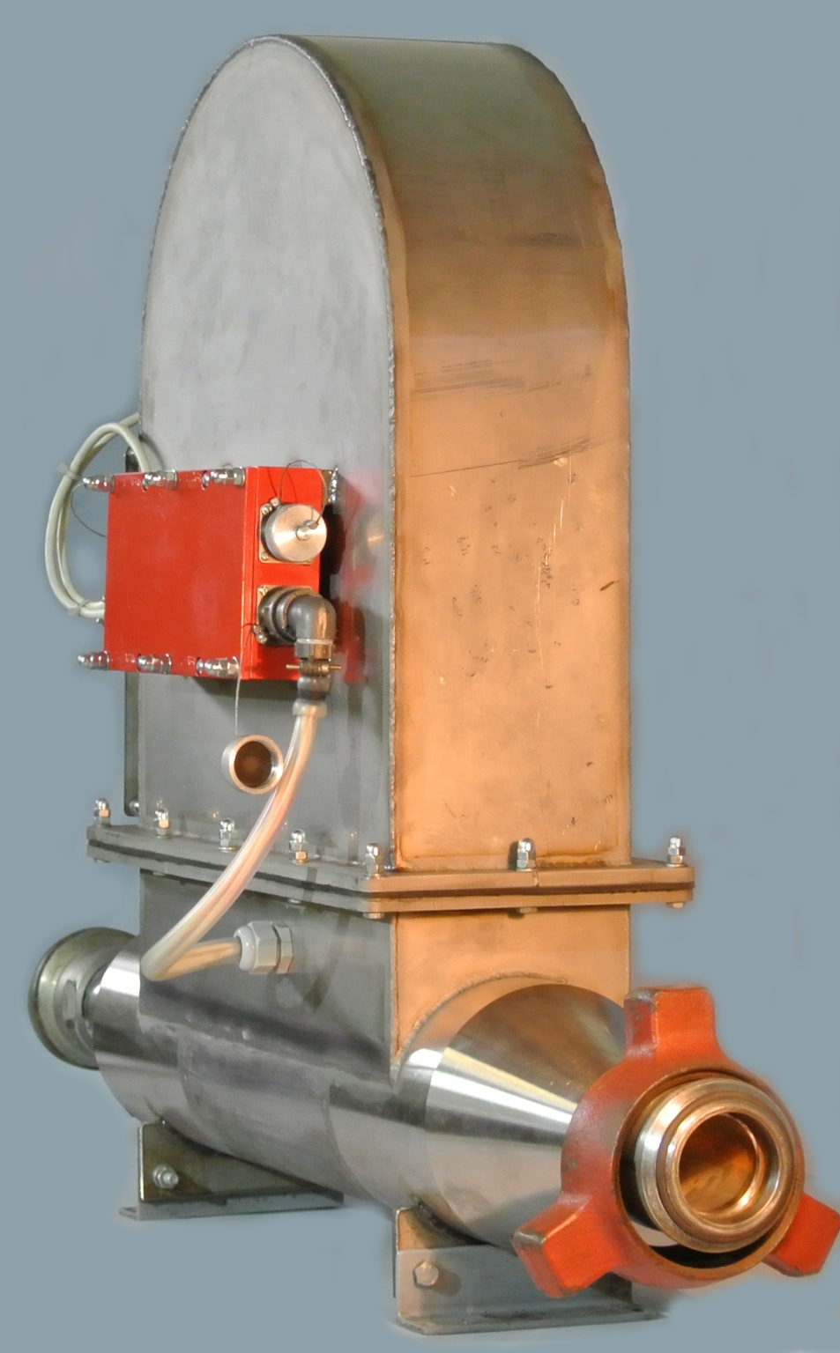
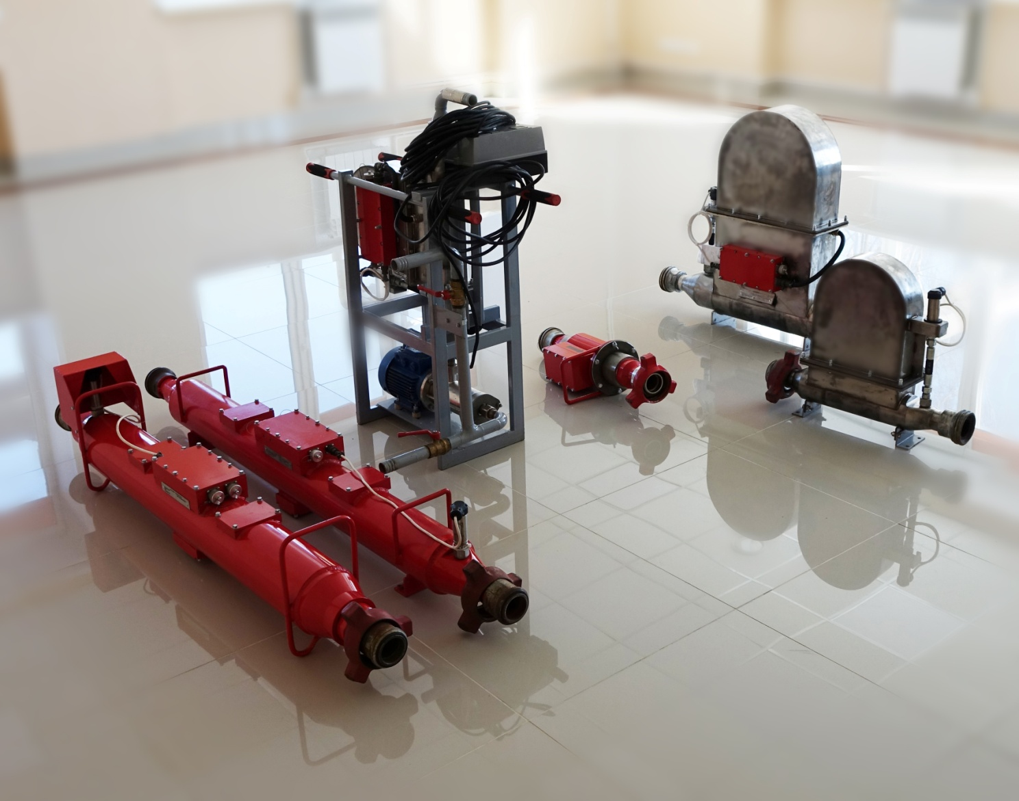

Slide 28
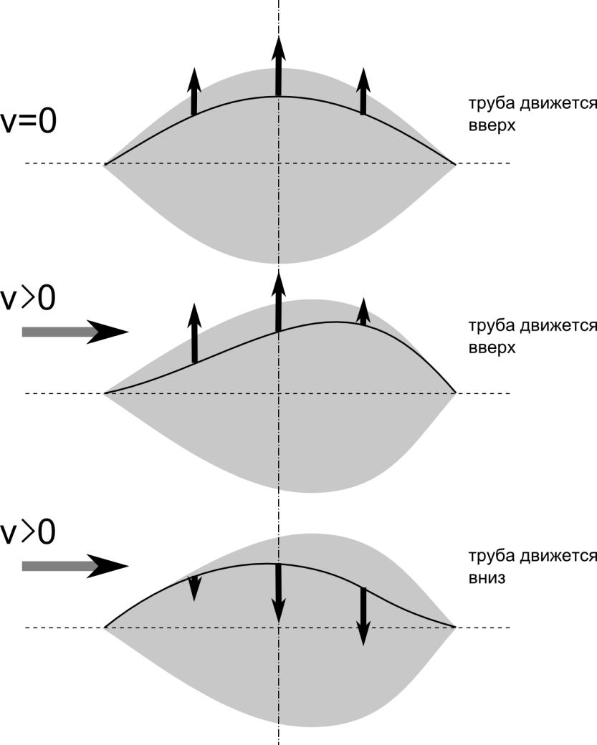
Принцип работы:
В трубе возбуждаются резонансные поперечные колебания.
При движении жидкости по трубе происходит нарушение симметрии колебаний относительно середины трубы.
Датчики смещений на боковых участках фиксируют возникающую разность фаз.
Чем выше скорость жидкости, тем больше разность фаз.

Slide 29
Преимущества прямотрубного кориолисова расходомера
Прямые трубы обеспечивают высокую стойкость к абразивному воздействия потока прокачиваемой жидкости. Это гарантирует надёжность и безопасность эксплуатации в линиях высокого давления.
Амплитуда колебания составляет доли миллиметра. Поток проходит прибор практически без возмущений.
Одновременное измерение расхода и плотности вне зависимости от электропроводности жидкости.

Slide 30
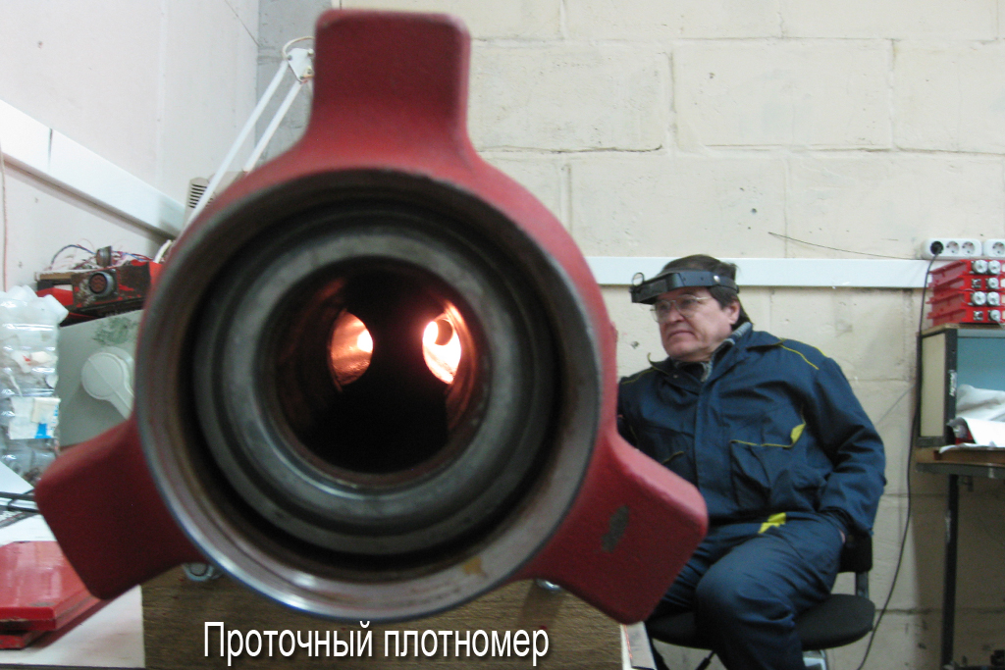
Прямотрубные измерительные приборы без подвижных элементов внутри потока жидкости.

Slide 31
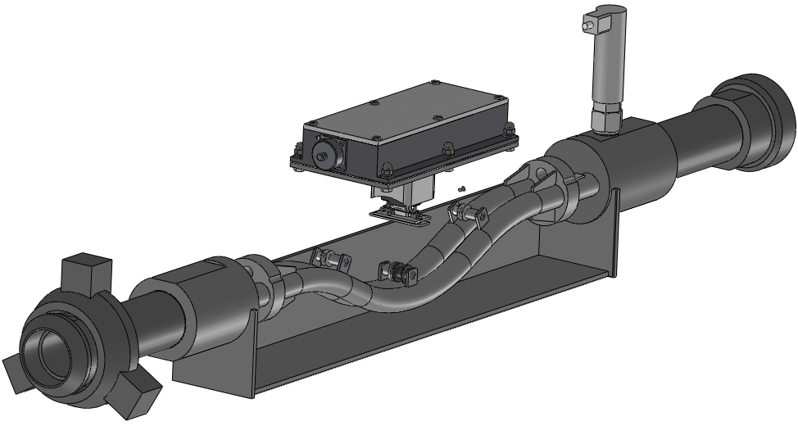
Для повышения чувствительности к изменениям расхода прокачиваемой жидкости НПП «Электротех» разрабатывает кориолисовы расходомеры со слабоизогнутыми трубами.
Внутреннее устройство кориолисова расходомера
повышенной чувствительности.

Slide 32
Особенности приборов СКЦС-01
Прямоточные,
Работают в нагнетательной линии высокого давления,
Герметичные,
Ударостойкие.

Slide 33
Система СКЦС-01
Электропитание: рабочее напряжение 12 в или 24 в. Предусмотрена работа от промысловой сети 220 в.
Возможно резервирование питания от нескольких источников напряжения.
Потребляемая мощность всей системы не более 300 Вт.
Предусмотрена защита от кратковременных провалов напряжения питания системы с помощью резервного аккумулятора небольшой ёмкости (например, при запуске двигателя автомобиля).

Slide 34
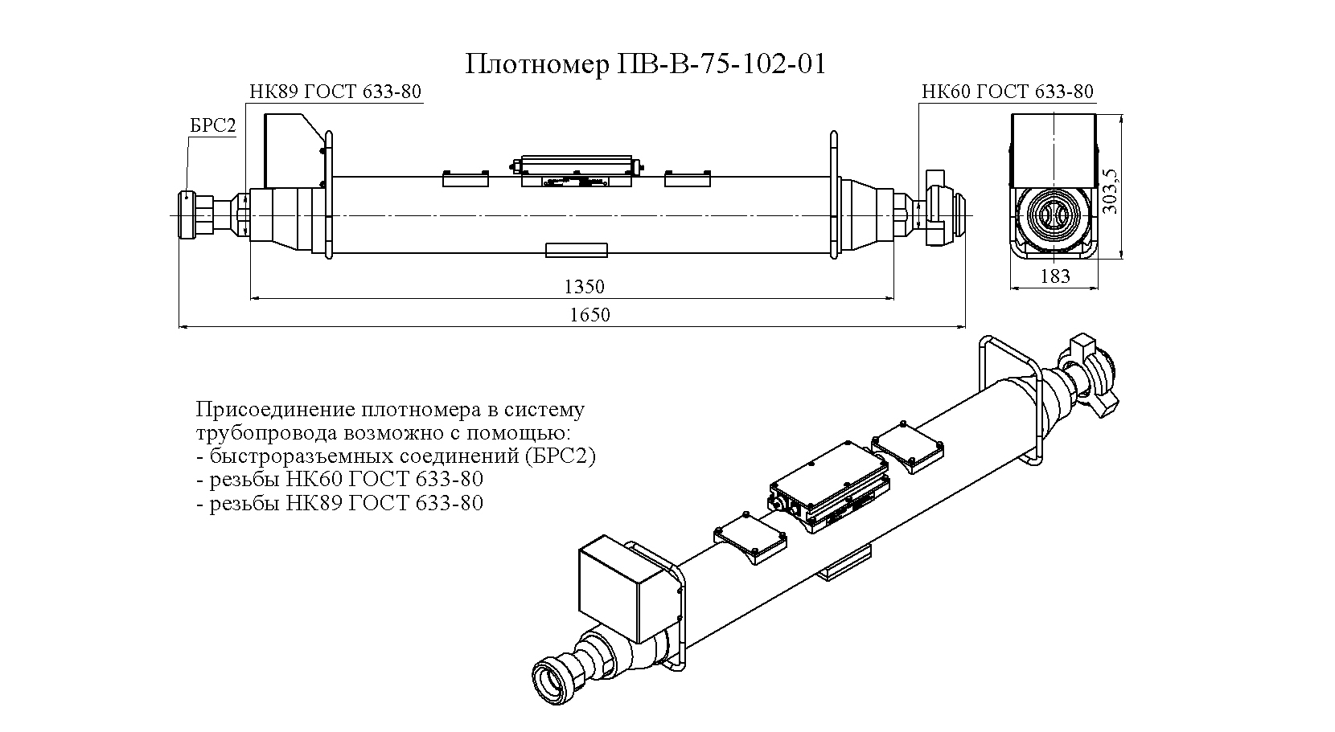
Габариты

Slide 35
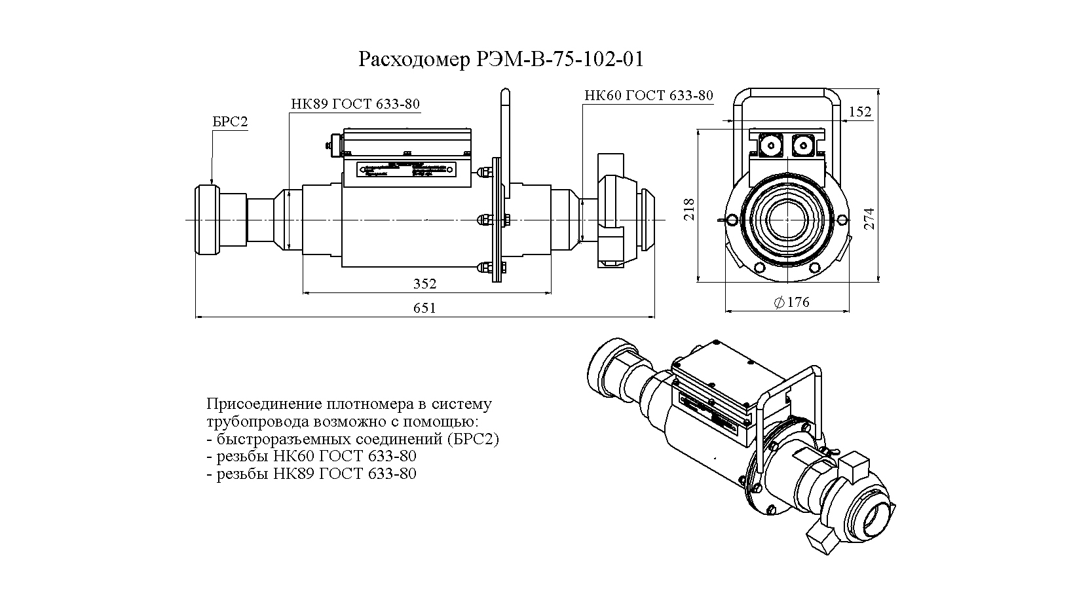

Slide 36
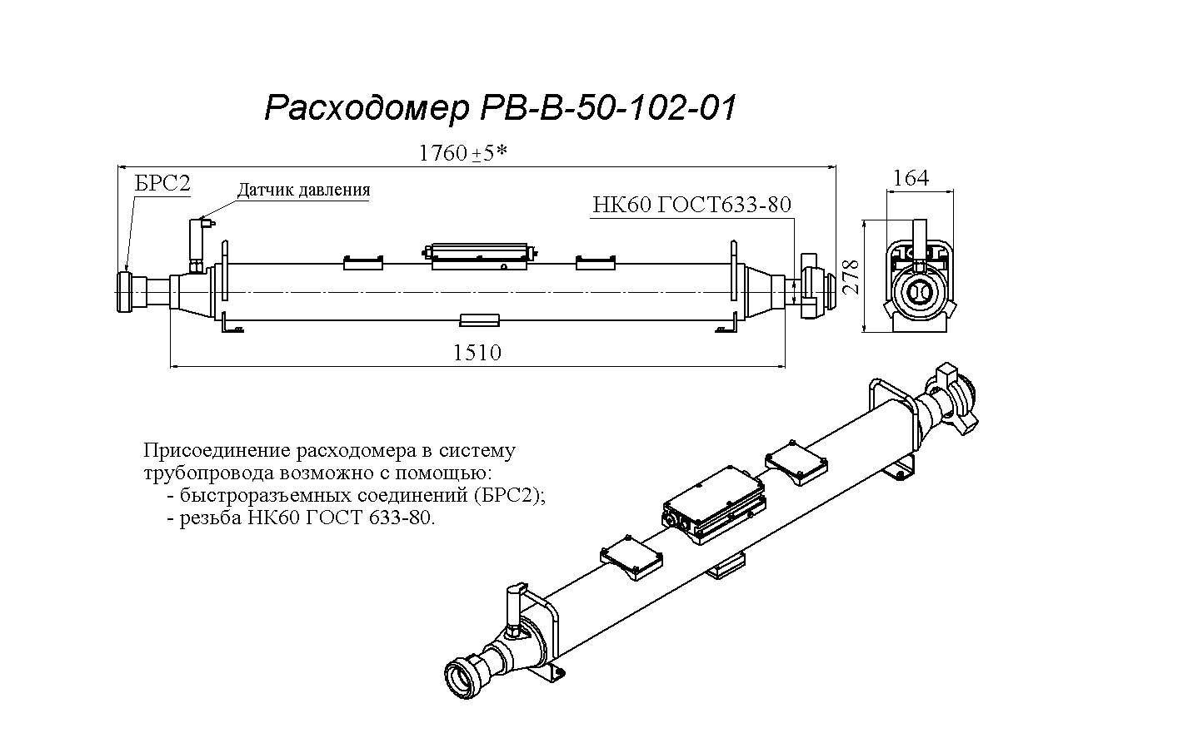

Slide 37
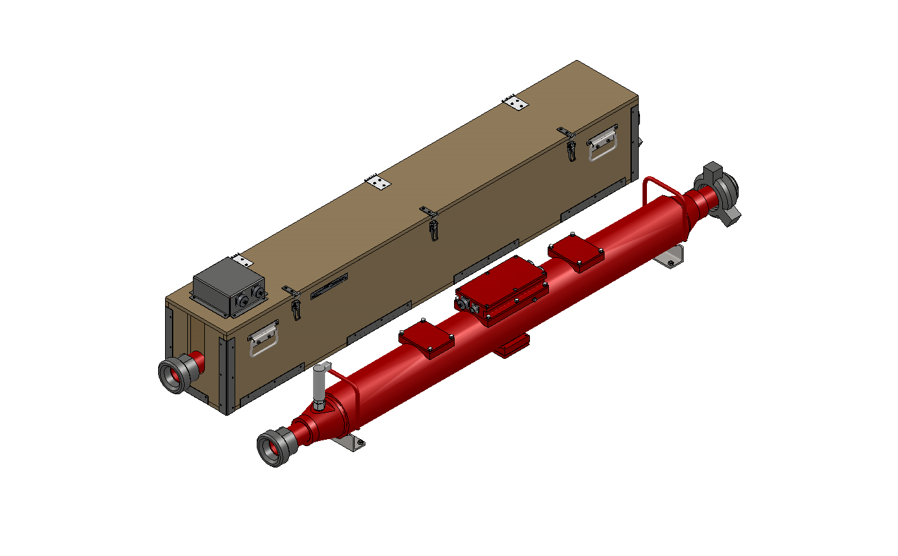
Расходомер РВ-В-50-102-01 в термоящике

Slide 38
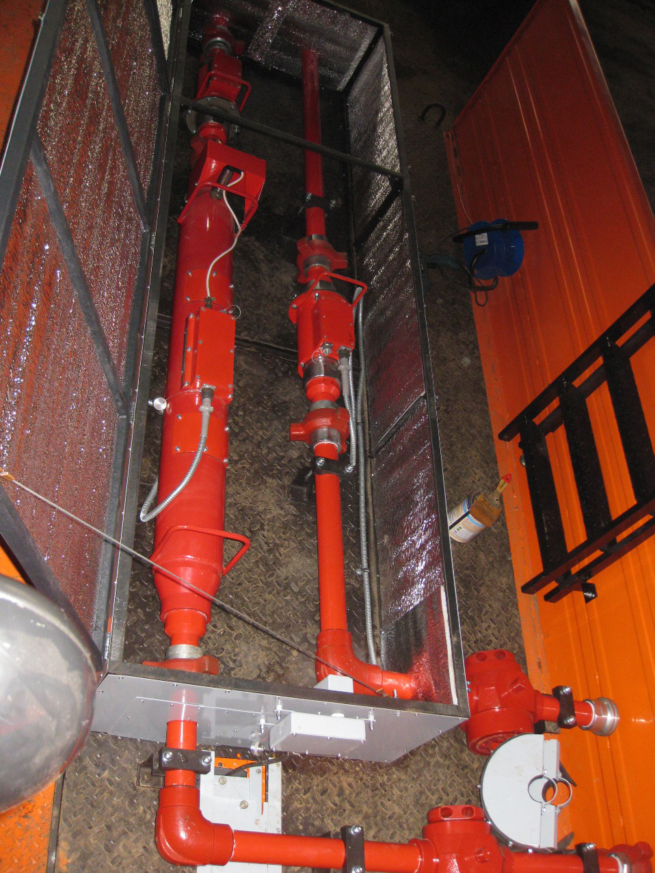
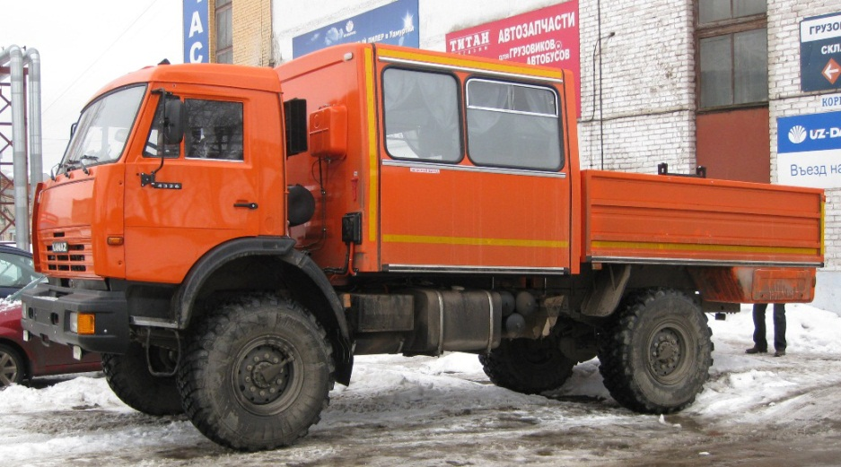
Установка на автомобиле
Монтаж комплекта СКЦС-01
на автомобиле НЕФАЗ

Slide 39
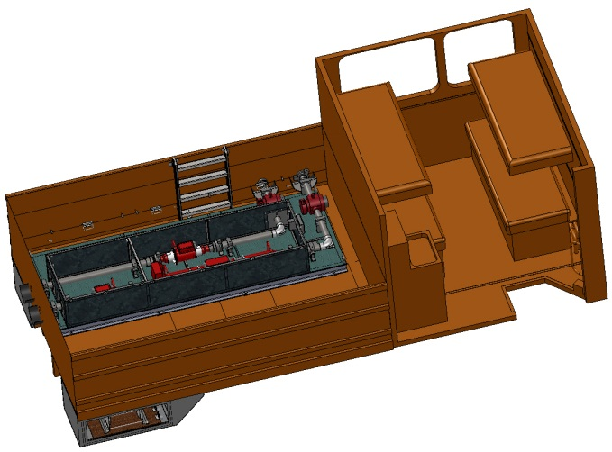
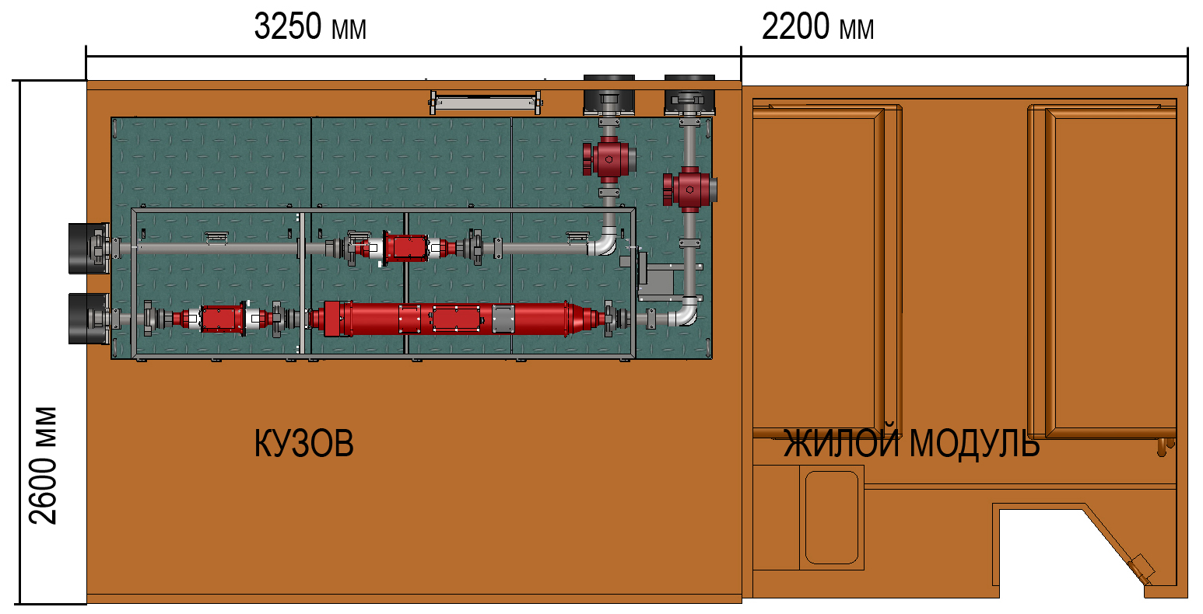
Компоновка в кузове

Slide 40
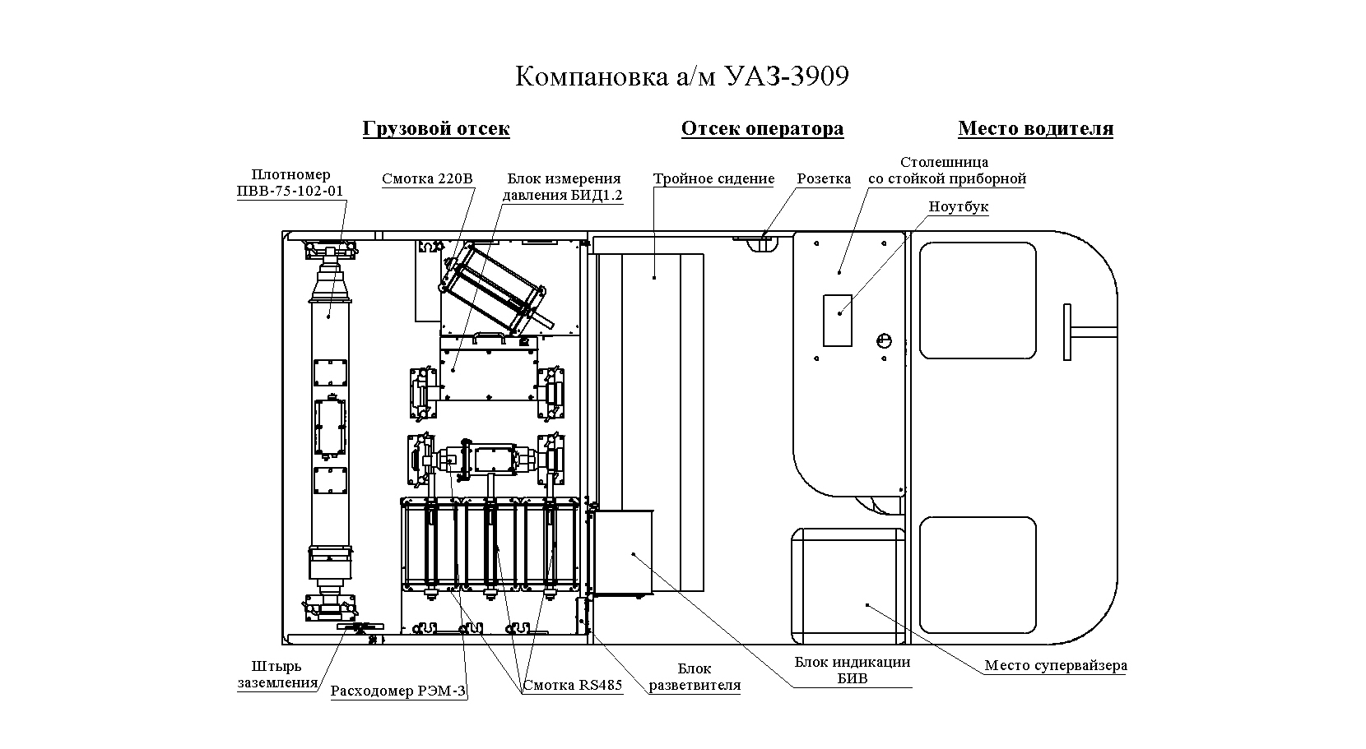
Мобильный комплект СКЦС-01 на автомобиле УАЗ-3909

Slide 41
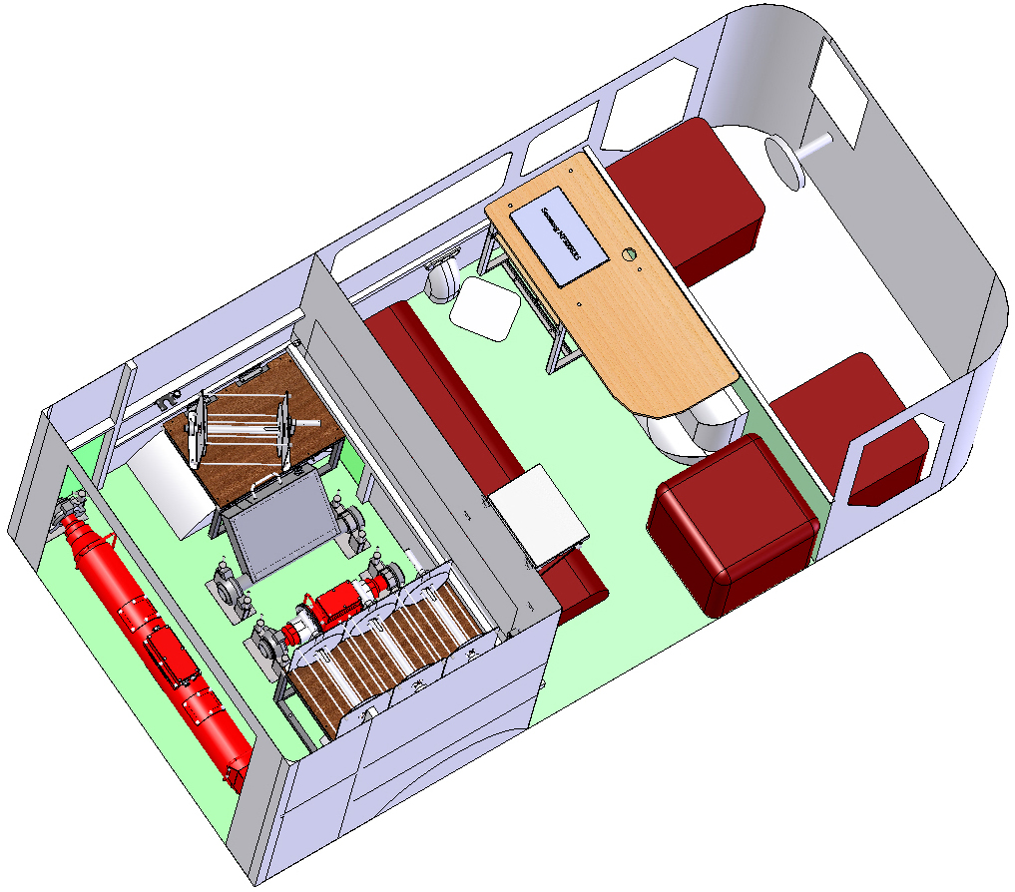
Мобильный комплект оборудования предназначен для оперативных работ по контролю технологии цементирования скважин.
Кабельные смотки позволяют распологать рабочее место оператора на расстонии до 50 м
от места подбивки измерительных труб в линию.
Выносное оборудование во время
транспортировки фиксируется
в грузовом отсеке.

Slide 42
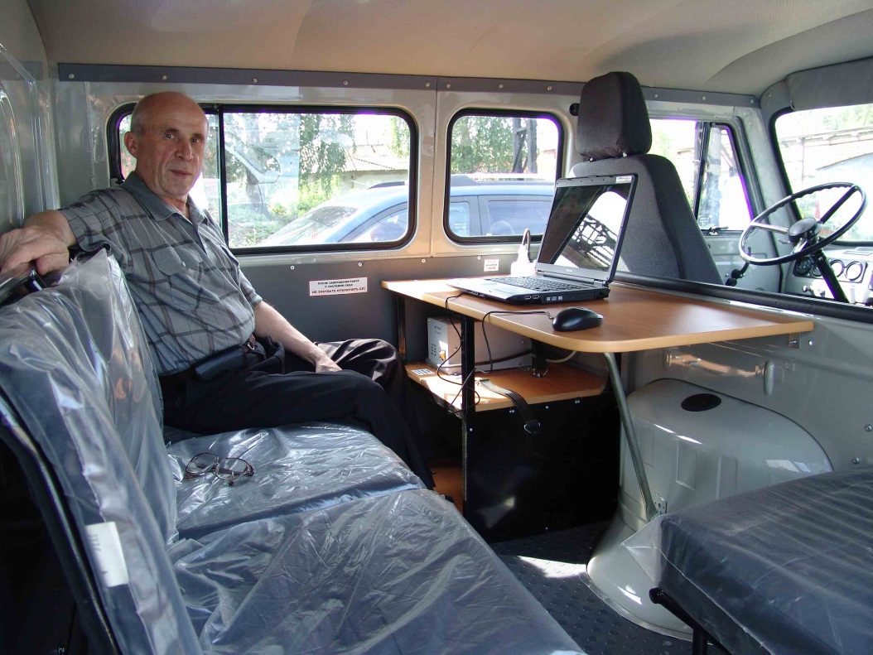
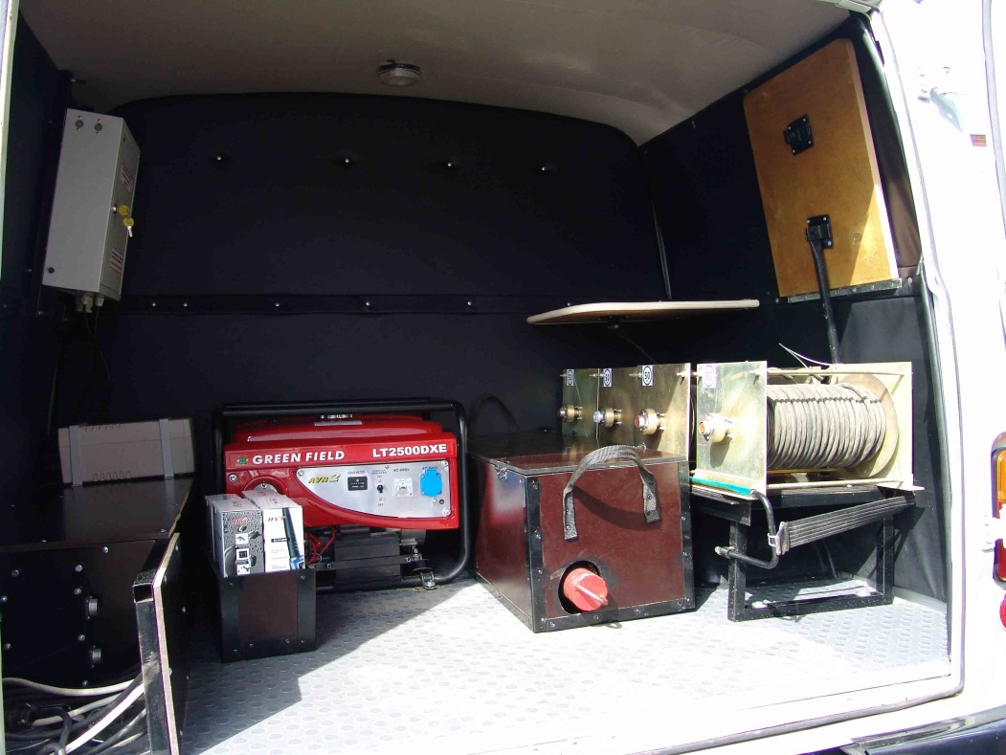
Отсек оператора
Грузовой отсек

Slide 43
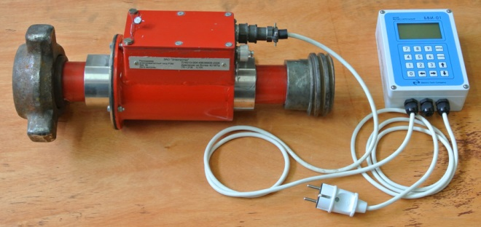
Возможность работы измерительных приборов автономно с выносным блоком измерений (БВИ).

Slide 44
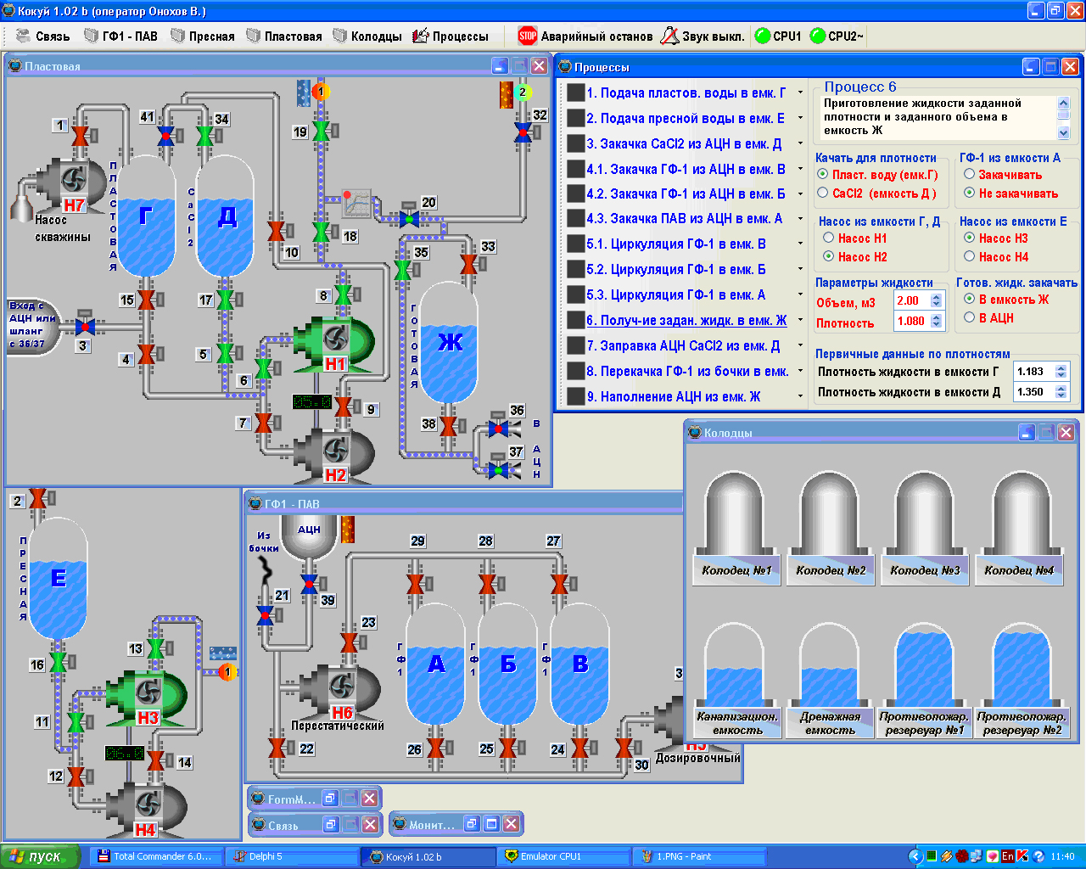
Автоматизированная система подготовки раствора глушения скважин.
НПП «Электротех»
разрабатывает автоматизированные системы управления технологическими процессами.
Пример системы:
33 электрозадвижки,
96 входных сигналов,
87 сигналов управления.

Slide 45
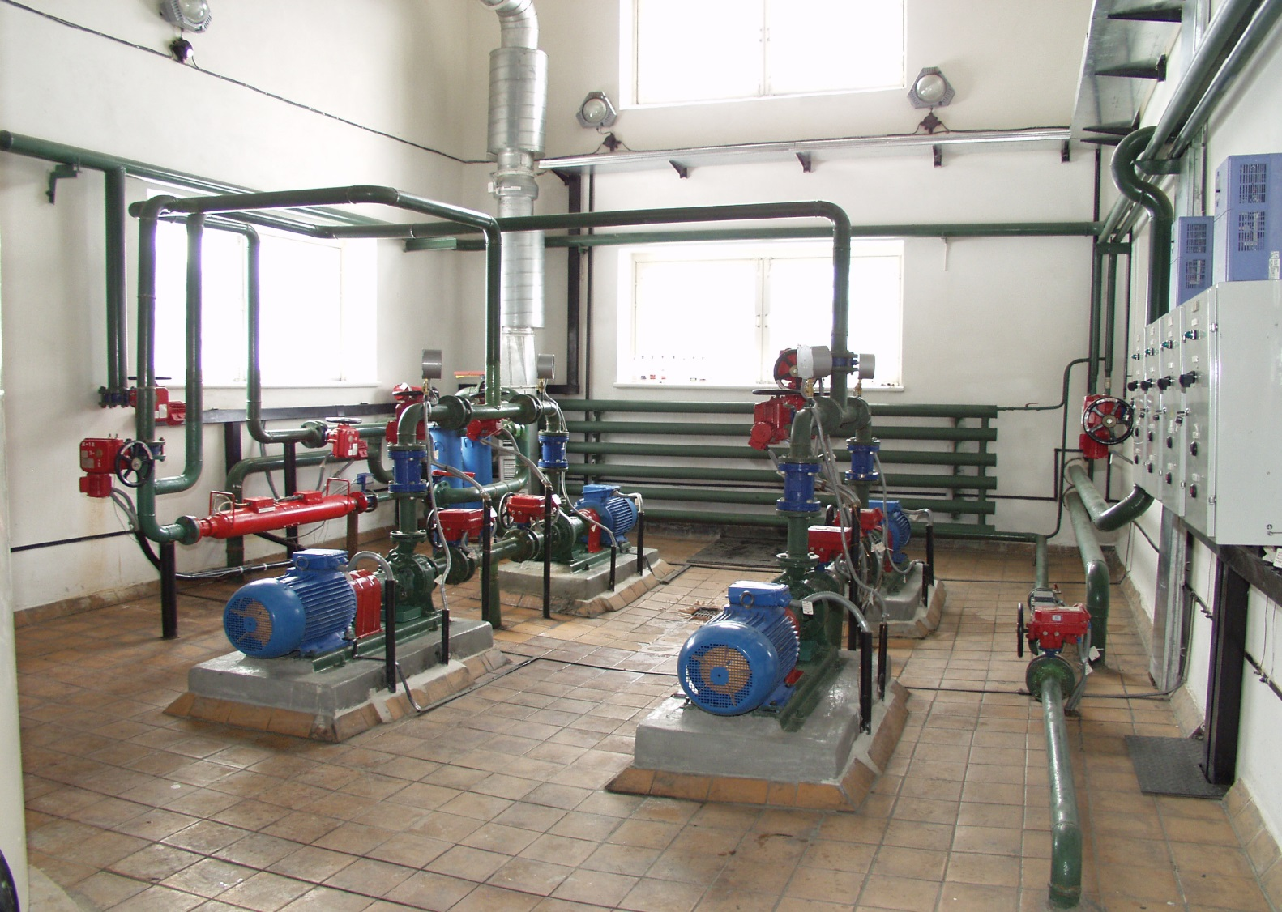
Общий вид
установки

Slide 46
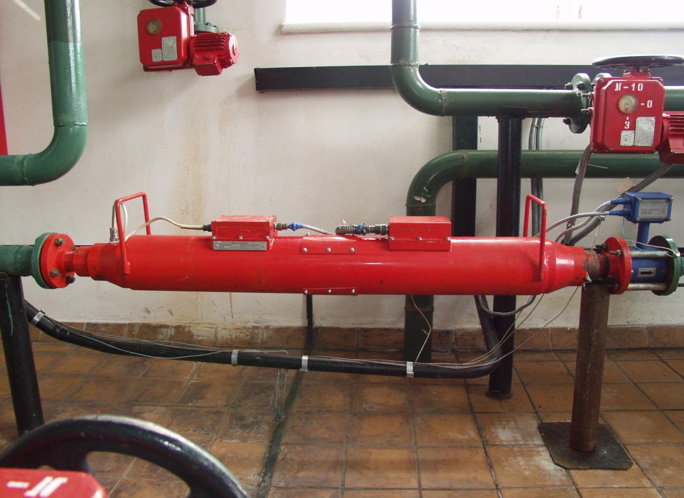
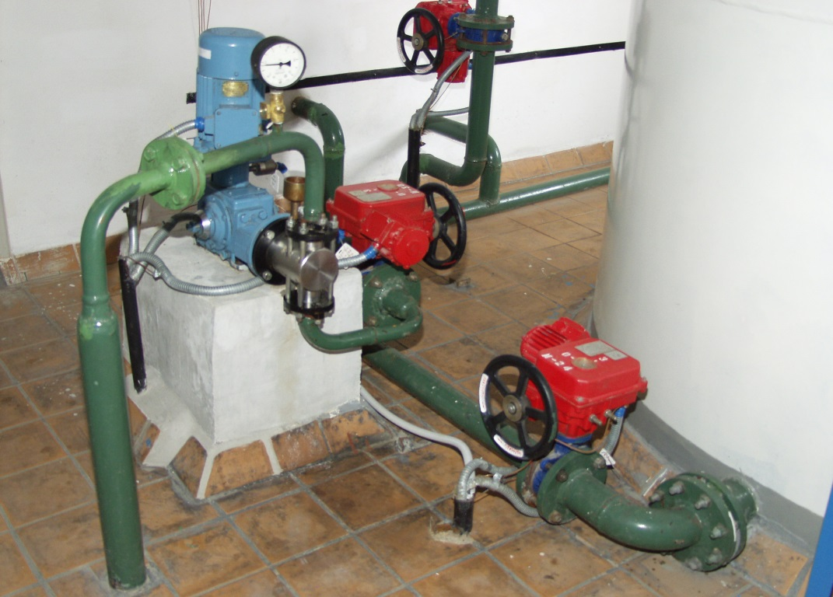
Измерительные проборы
производства НПП «Электротех»
Управляемые электромеханические задвижки

Slide 47
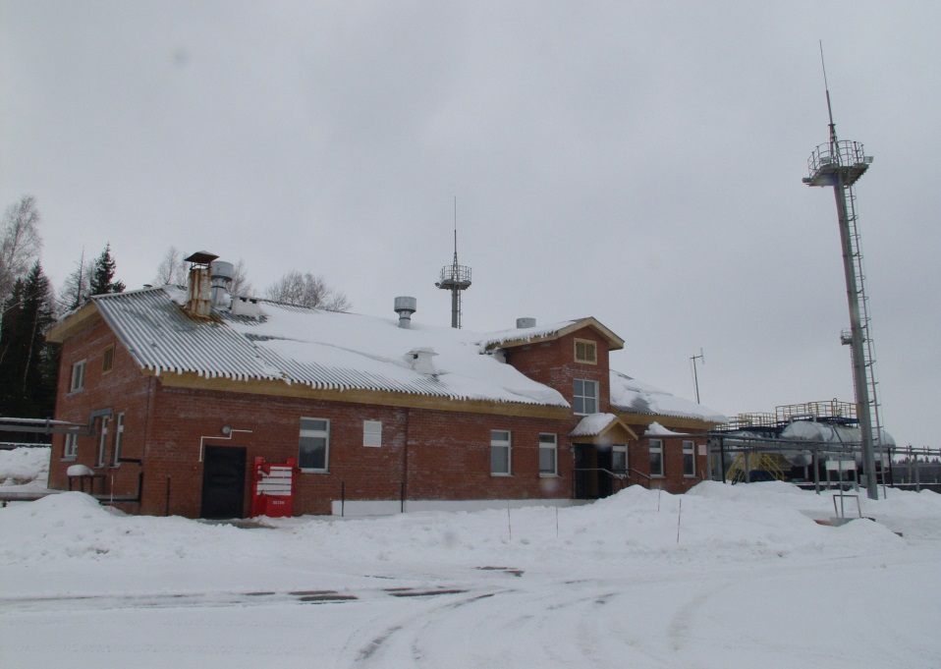
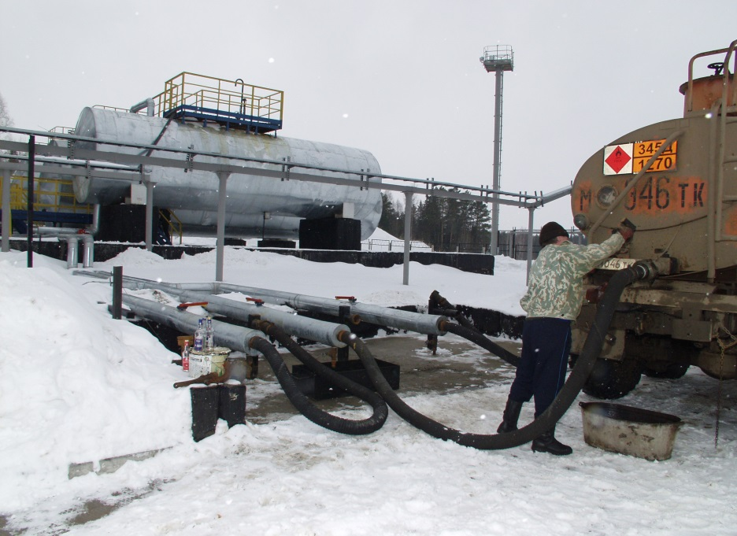
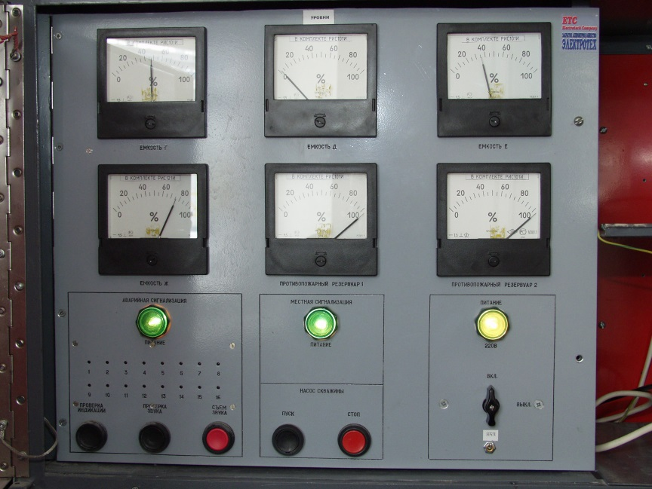
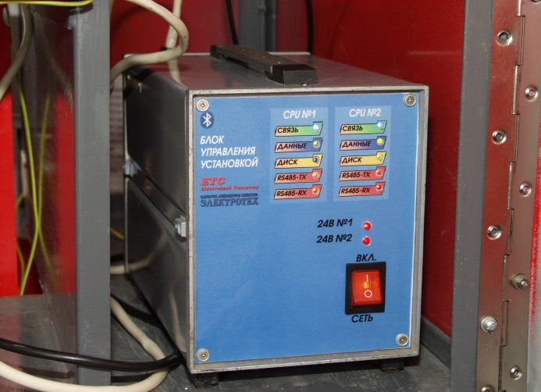
Блок и шкаф управления

Slide 48
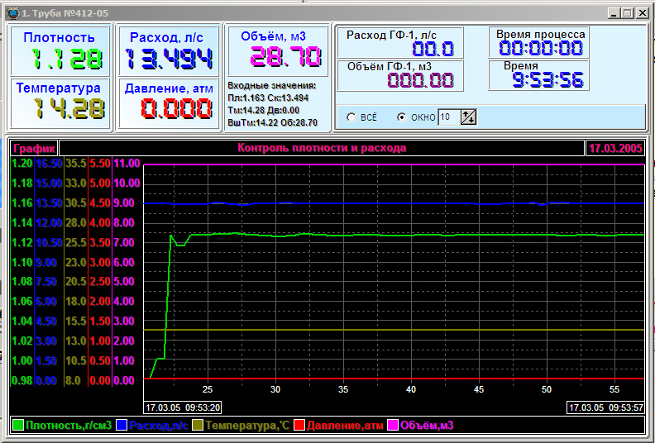
Контроль плотности и расхода на рабочем месте оператора

Slide 49


Производственные технологии
Вертикальный
фрезерный обрабатывающий центр
VM-601D

Slide 50



Slide 51


Slide 52


Slide 53


Slide 54


Slide 55
Наши заказчики
ОАО «Сургутнефтегаз»
ОАО «НК «Роснефть»
ОАО «Татнефть»
ГК «Интегра»
ООО «Газпром бурение»
ГК «ПетроАльянс»
ТНК - BP
ОАО «Ижнефтемаш»
ОАО «Газпром нефть»
ООО «Стромнефтемаш»
ОАО «Первомайский ХимМаш»
ЗАО «Сибирская Сервисная Компания»

Slide 56

Руководство компании
Генеральный директор
ООО НПП «Электротех»
Сизов
Николай Васильевич

Slide 57
Контакты
Общество с ограниченной ответственностью Научно-производственное предприятие «Электротех»
тел. +7(34-12)230-350
сайт http://eteh.su
426006, Удмуртская Республика, г. Ижевск, проезд им. Дерябина,2/32

Slide 58

Схема проезда

